Slide 1

Am Donnerstag, 06.11.2025

Slide 2

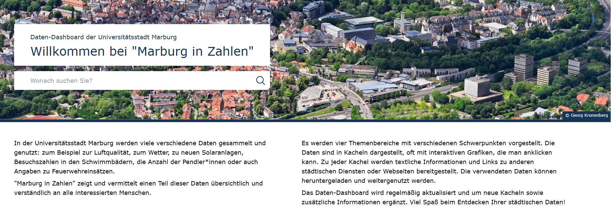
Philip Kaufmann (Fachdienst 69 – Klimaschutz) stellt uns seinen Job als Klimaschutzmanager und das Portal „Marburg in Zahlen“ vor
Quelle: https://marburginzahlen.marburg.de/

Slide 3

Sebastian Mech (Uni Gießen) stellt uns sein Forschungsprojekt zu Kinder- und Jugendparlamenten vor
Erwachsene reden viel zu oft über Kinder und Jugendliche anstatt mit ihnen. Das ist auch in der Wissenschaft so. Sebastian ist Politikwissenschaftler an der Uni Gießen und forscht zu Kinder- und Jugendparlamenten. Weil ihr dafür die Expert*innen seid, möchte Sebastian gemeinsam mit Euch zu KiJuPa in ganz Deutschland forschen: Gemeinsam denken wir uns Fragen für KiJuPaler*innen in ganz Deutschland aus und entwickeln aus den Antworten Lösungsvorschläge und Tipps für andere KiJuPas.

Slide 4


Markus Stracke (Uni Marburg, Fachbereich 04 Psychologie) stellt uns das Projekt „Starkes Ich“ vor

Slide 5

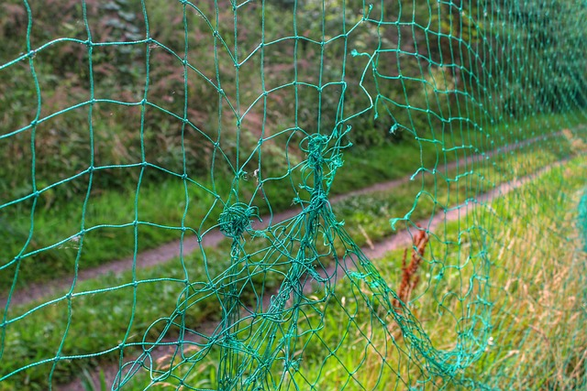
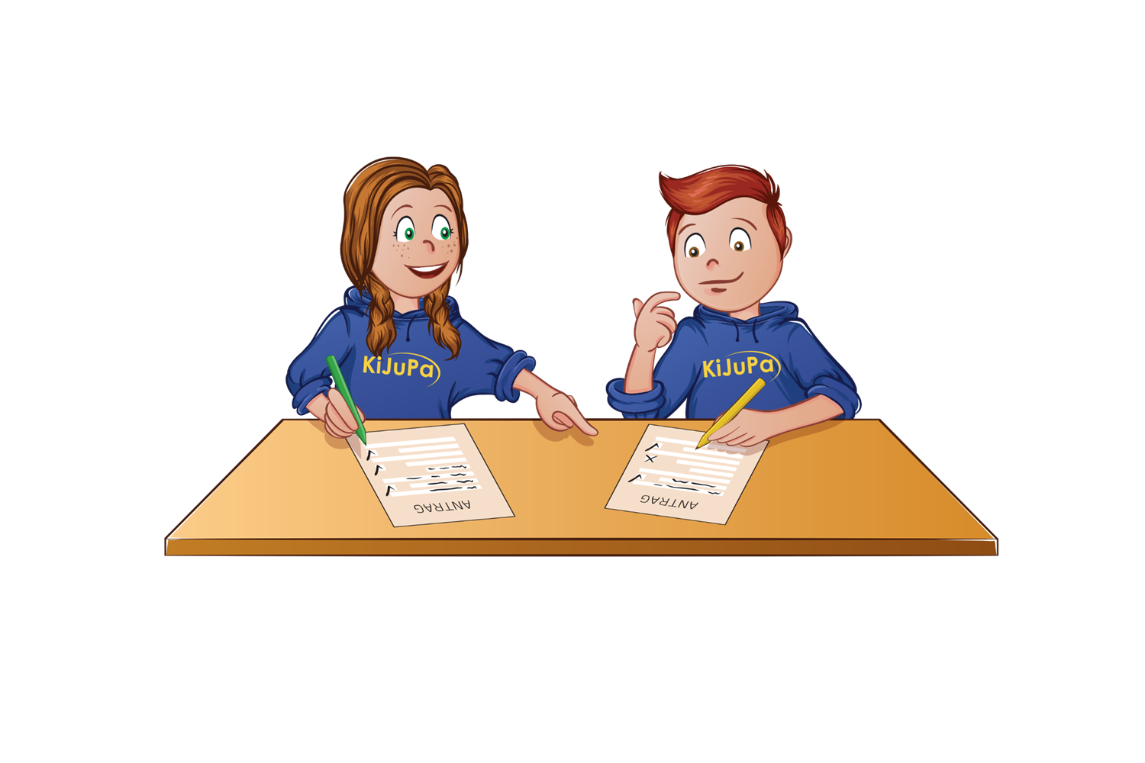
Stand der Dinge zu laufenden Anträgen und Abstimmungen

Slide 6

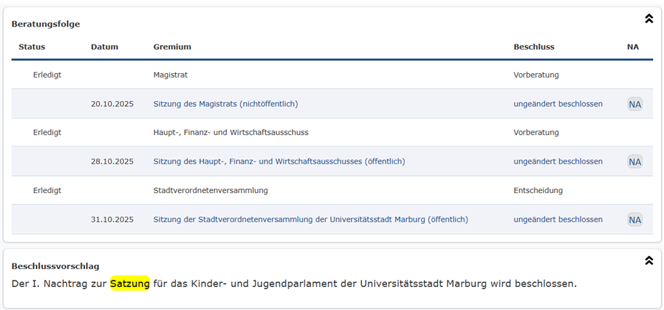
Die KiJuPa-Satzungsänderung wurde immer einstimmig angenommen.

Slide 7
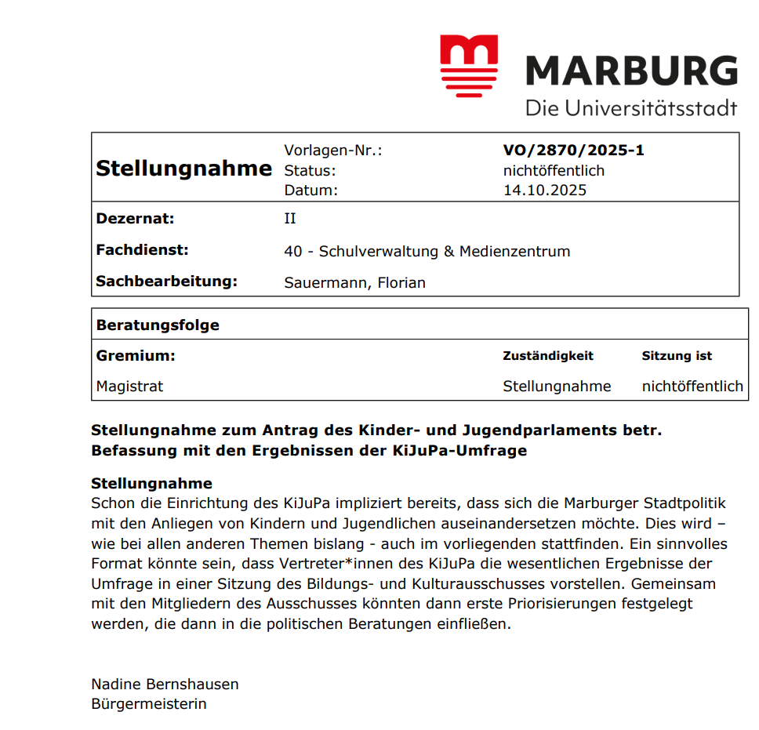
Stellungnahme zum Antrag zur Befassung mit den Ergebnissen der KiJuPa-Umfrage und ungeändert beschlossen durch die Stadtverordnetenversammlung

Slide 8
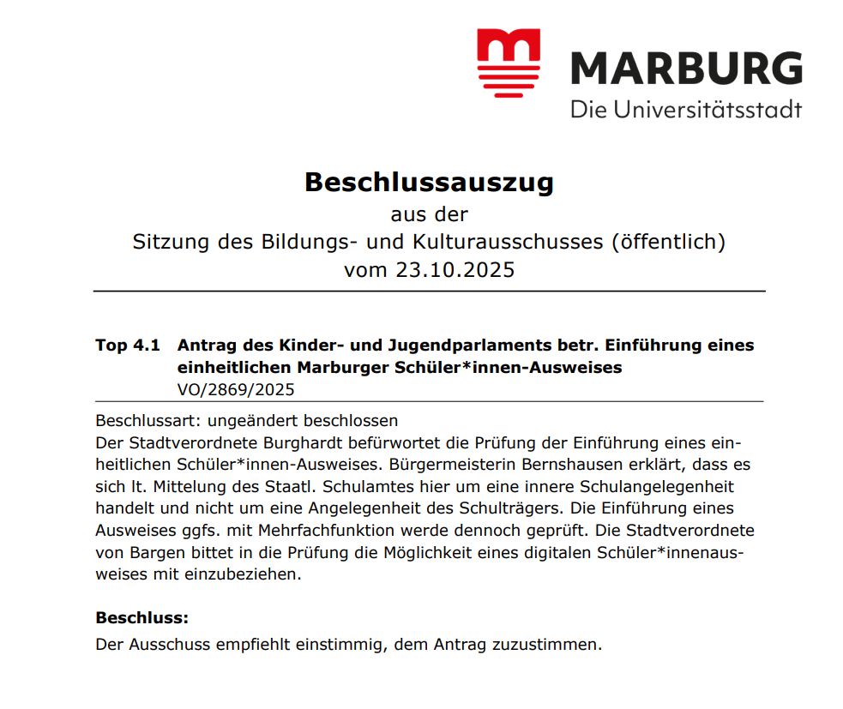
Beschlussauszug zum Antrag zur Einführung eines einheitlichen Marburger Schüler*innen-Ausweises und ungeändert beschlossen durch die Stadtverordnetenversammlung

Slide 9
Beschwerde/Antrag vom Kinderhort:
„Sehr geehrtes KiJuPa,
mit diesem Brief wollen wir vom Hort uns bei der Stadt beschweren, weil sie uns, seit 2021 ein neues Klettergerüst versprochen haben.
2024 hat die Stadt dem KiJuPa versprochen, dass sie im Sommer 2025 ein neues Klettergerüst baut.
Jetzt haben wir Oktober 2025 und die Stadt hat die Investitionen eingestellt.
Wir bitten um Ihre Hilfe.
Liebe Grüße,
Die Kinder vom Kinderhort“

Slide 10
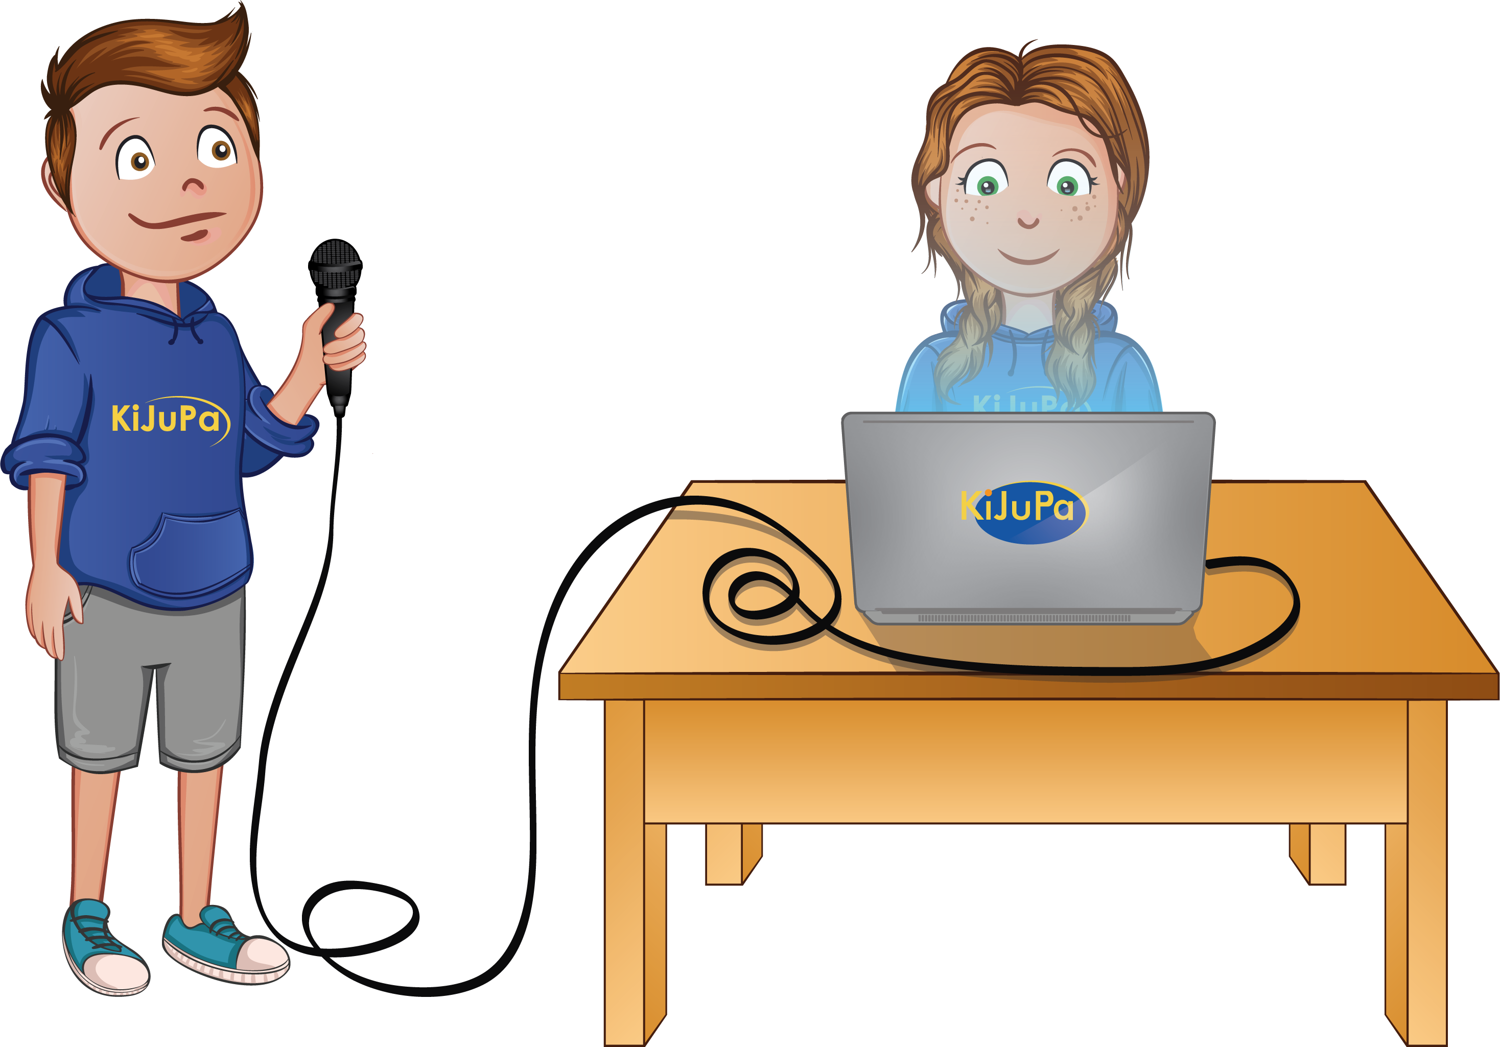
Abstimmung
Möchtet Ihr als KiJuPa für den Neujahrsempfang der Stadt Marburg Statements mit Neujahrsvorsätzen produzieren?

Slide 11

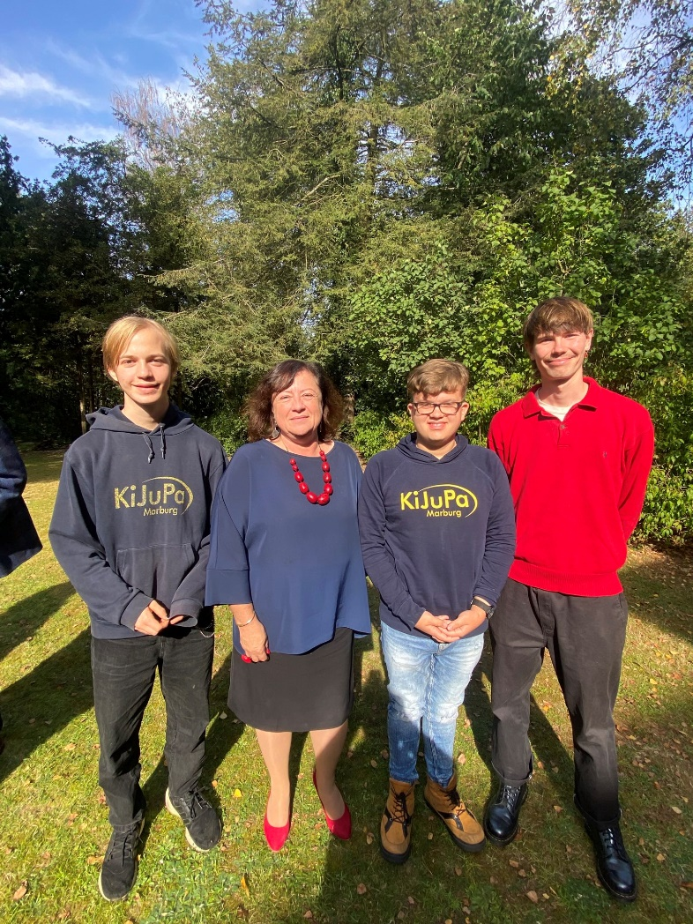

Rund um die KiJuPa-Umfrage
– Wie geht es weiter?

Slide 12
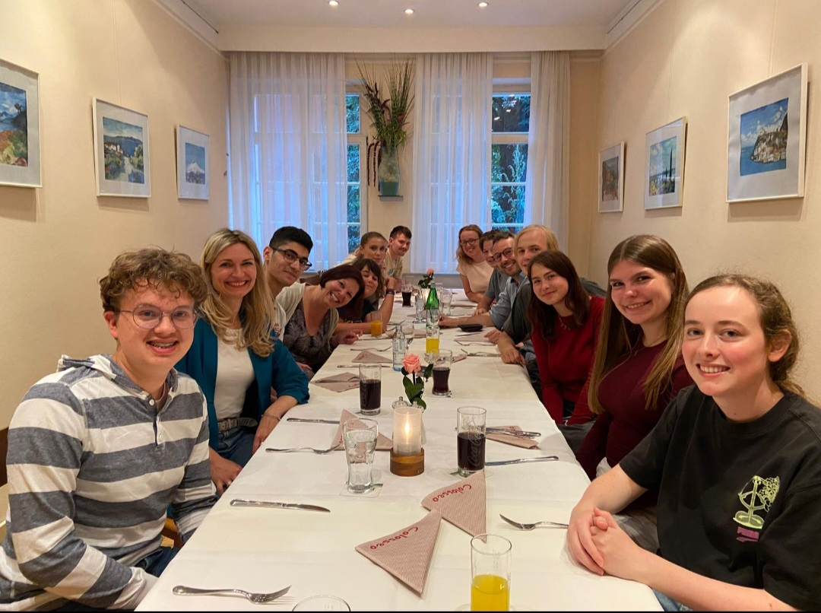
Pizzaessen mit der Politik vom 04.09.2025

Slide 13
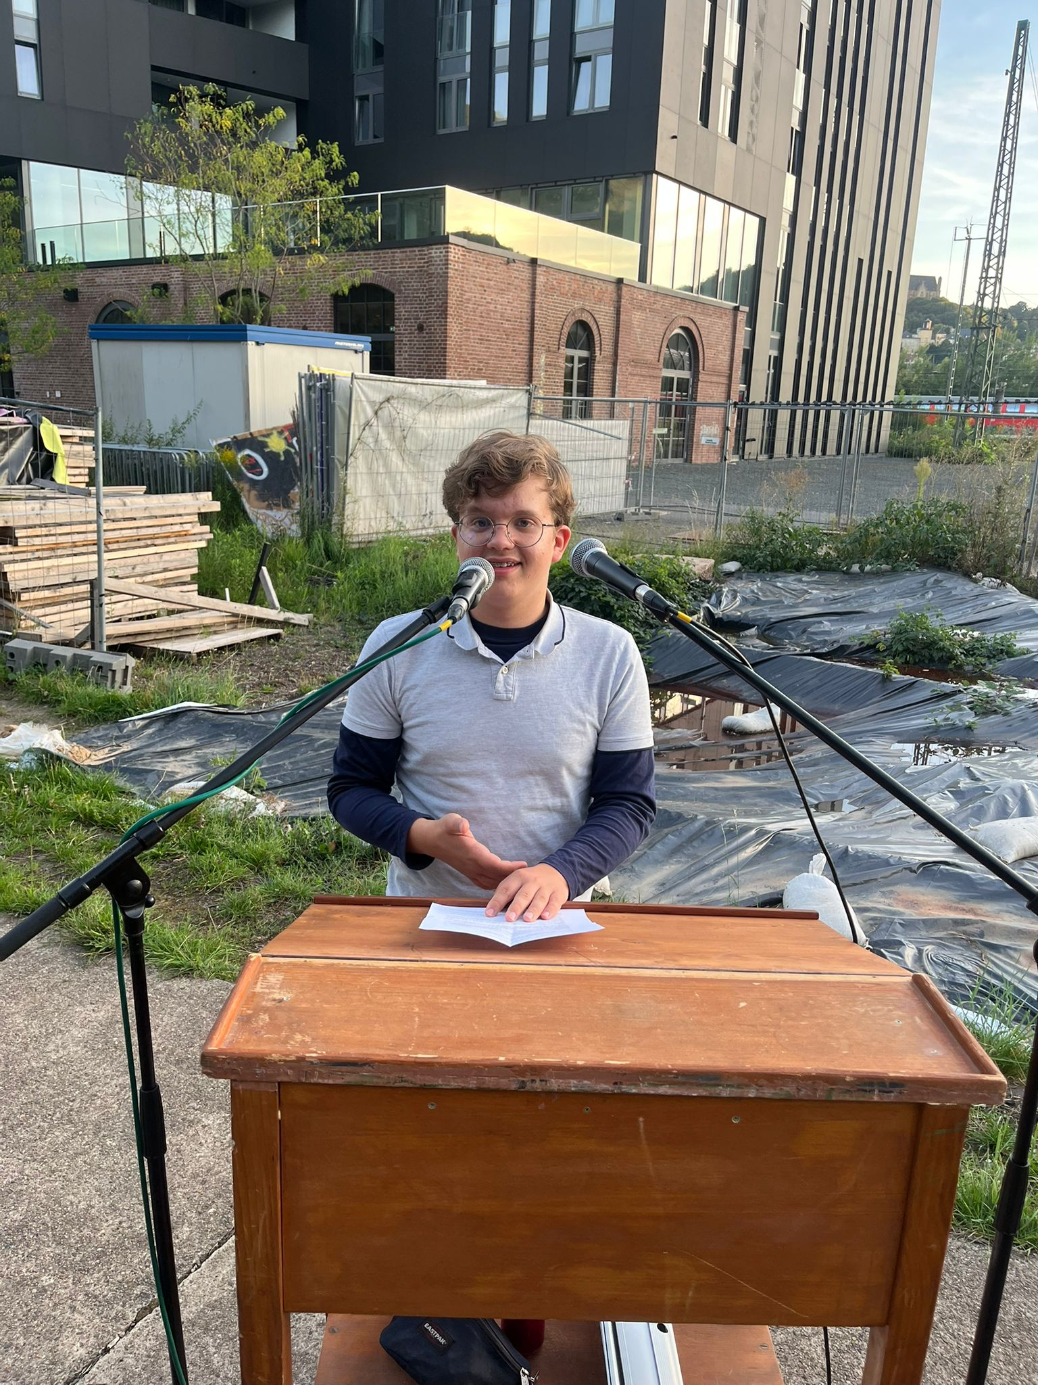
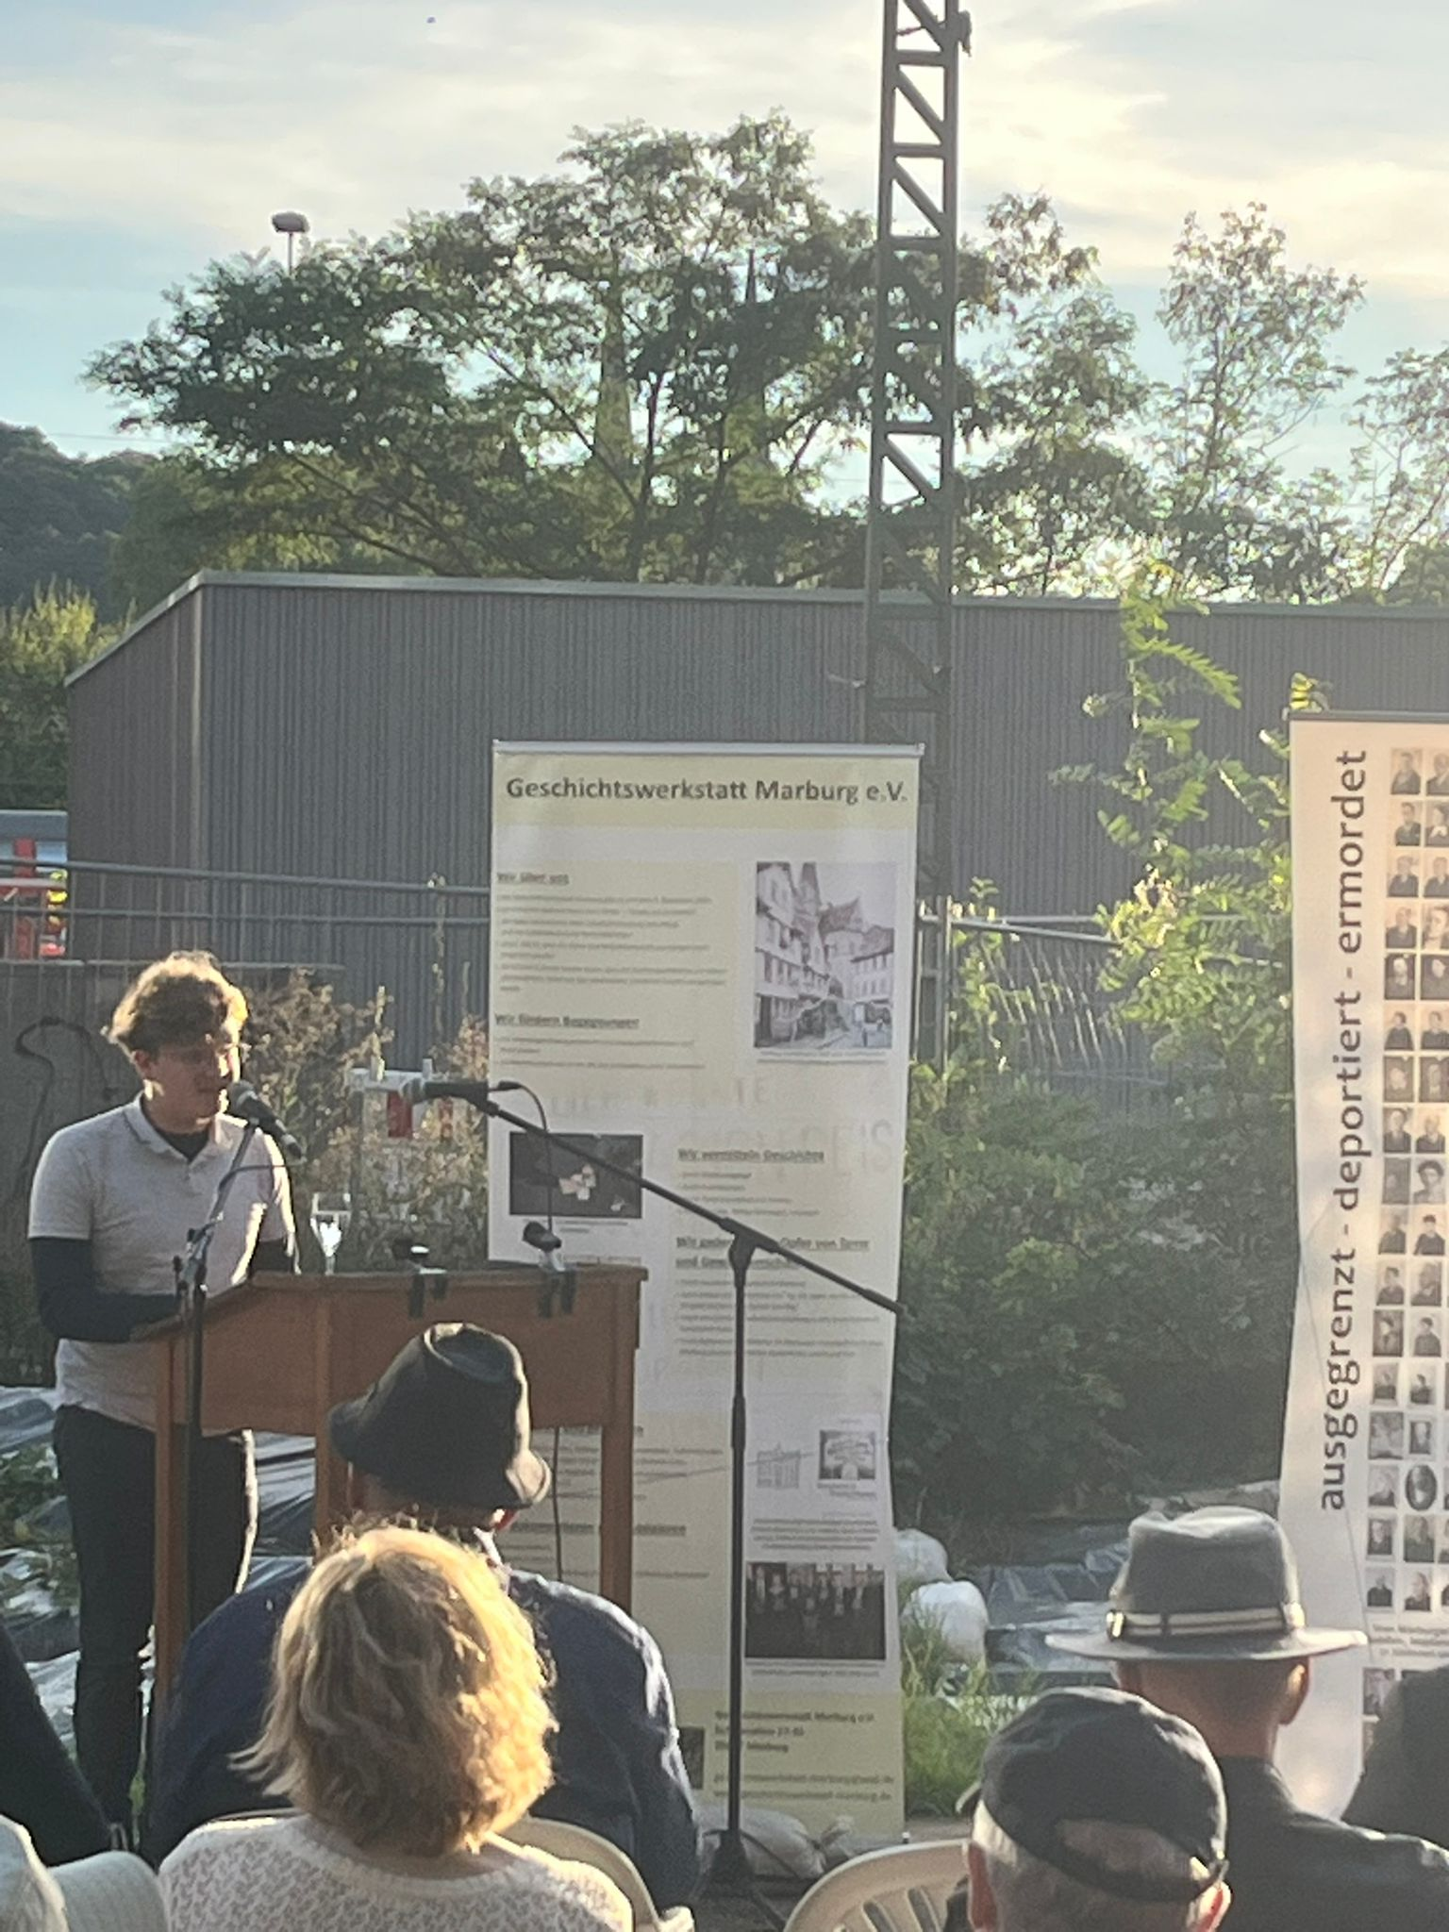
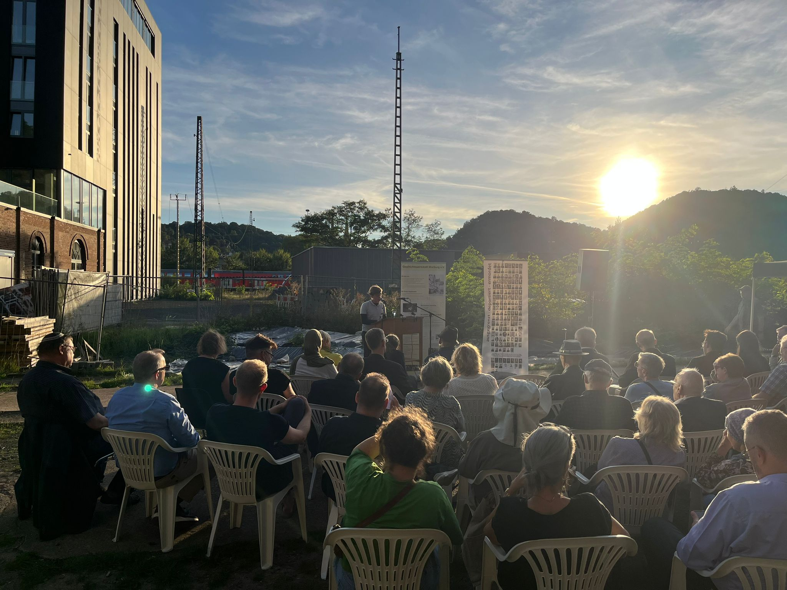
Gedenkveranstaltung für die deportierten jüdischen Menschen vom 07.09.2025

Slide 14
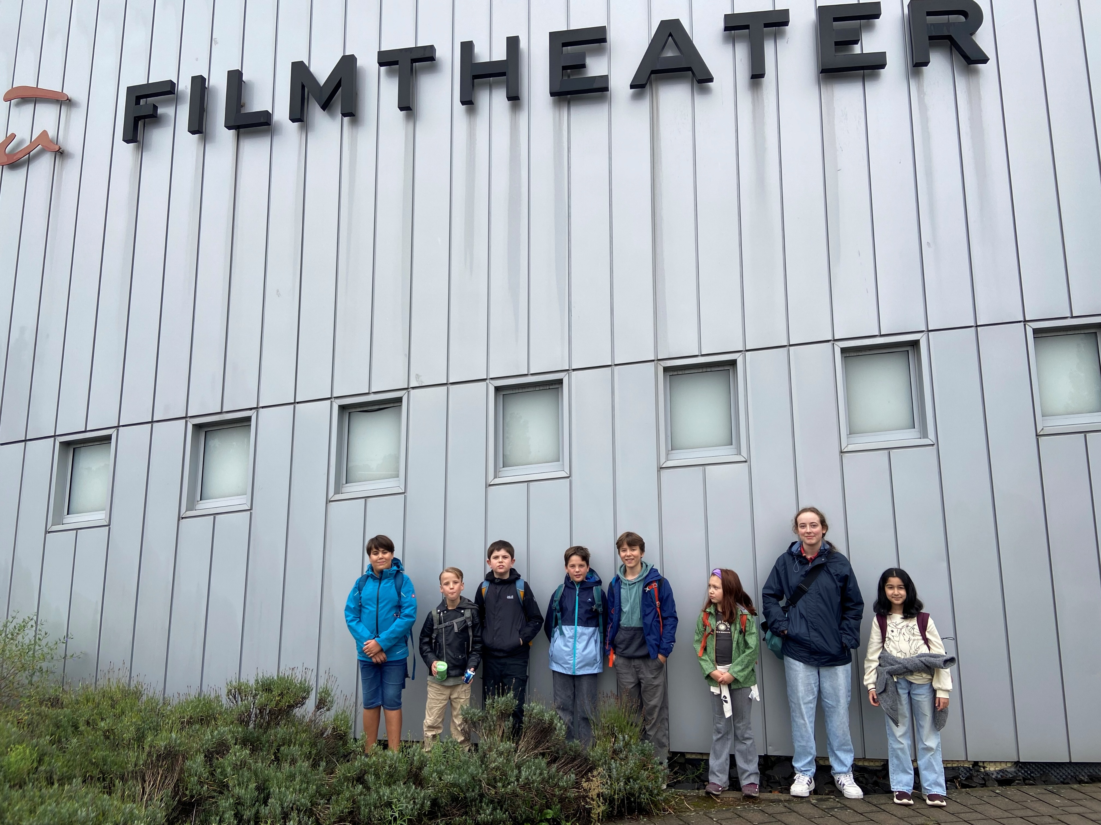
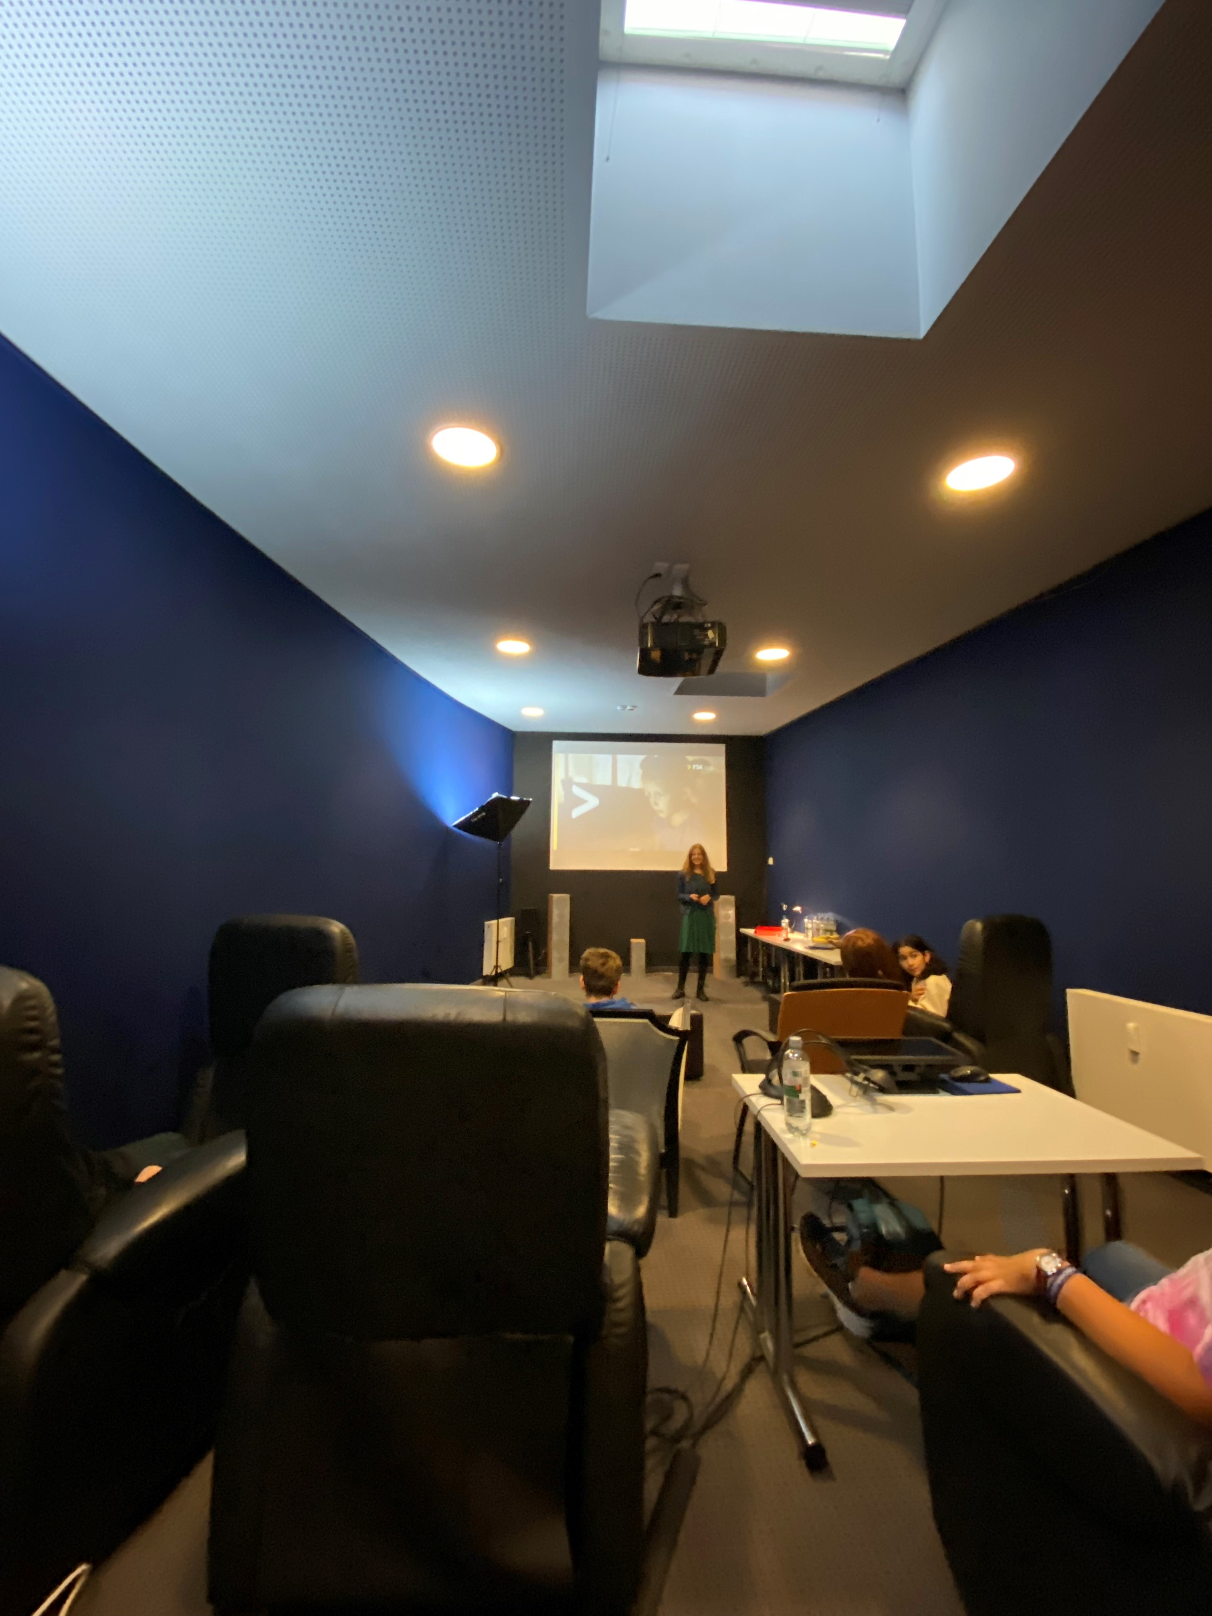
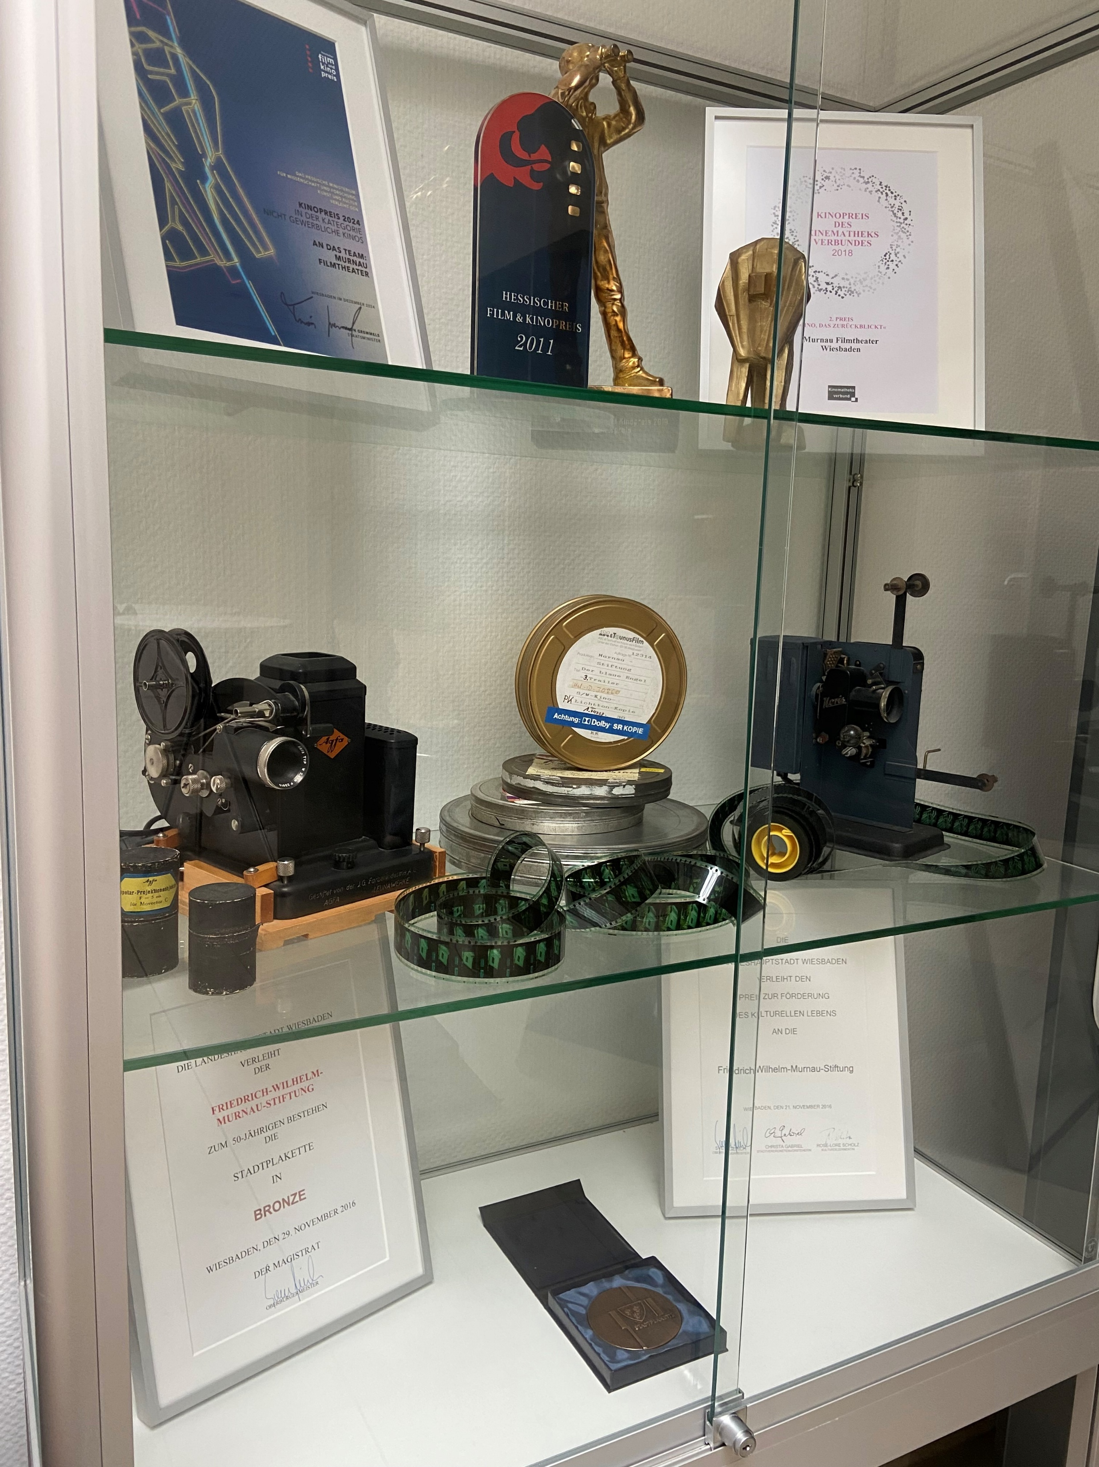
Ausflug zum FSK in Wiesbaden vom 09.09.2025

Slide 15
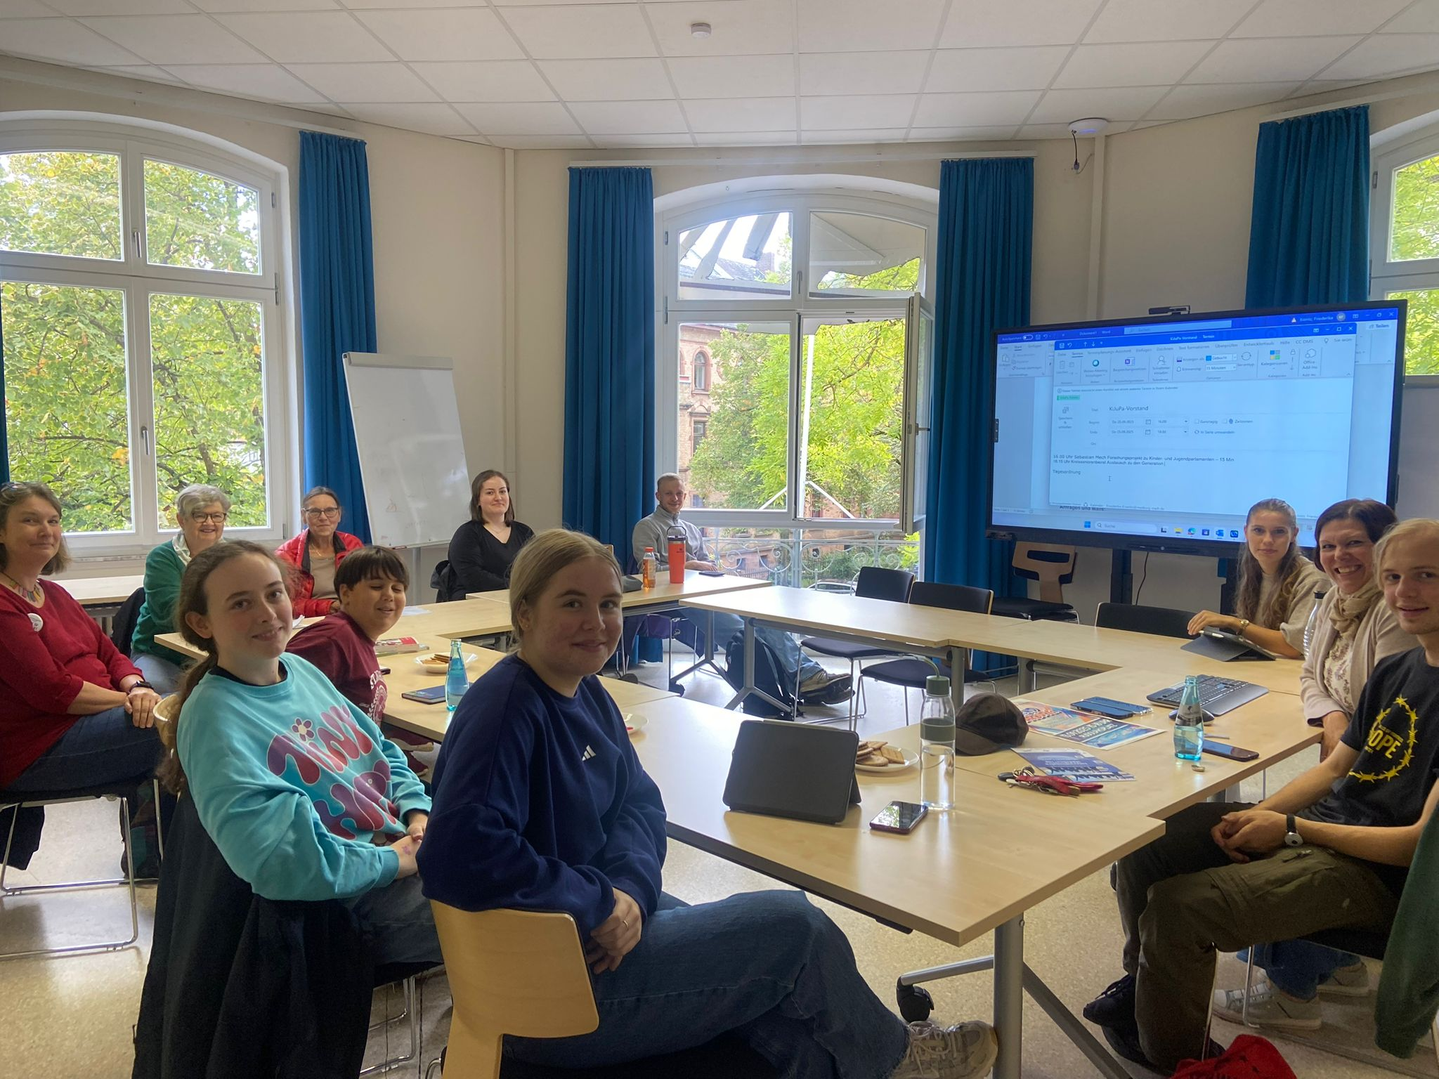
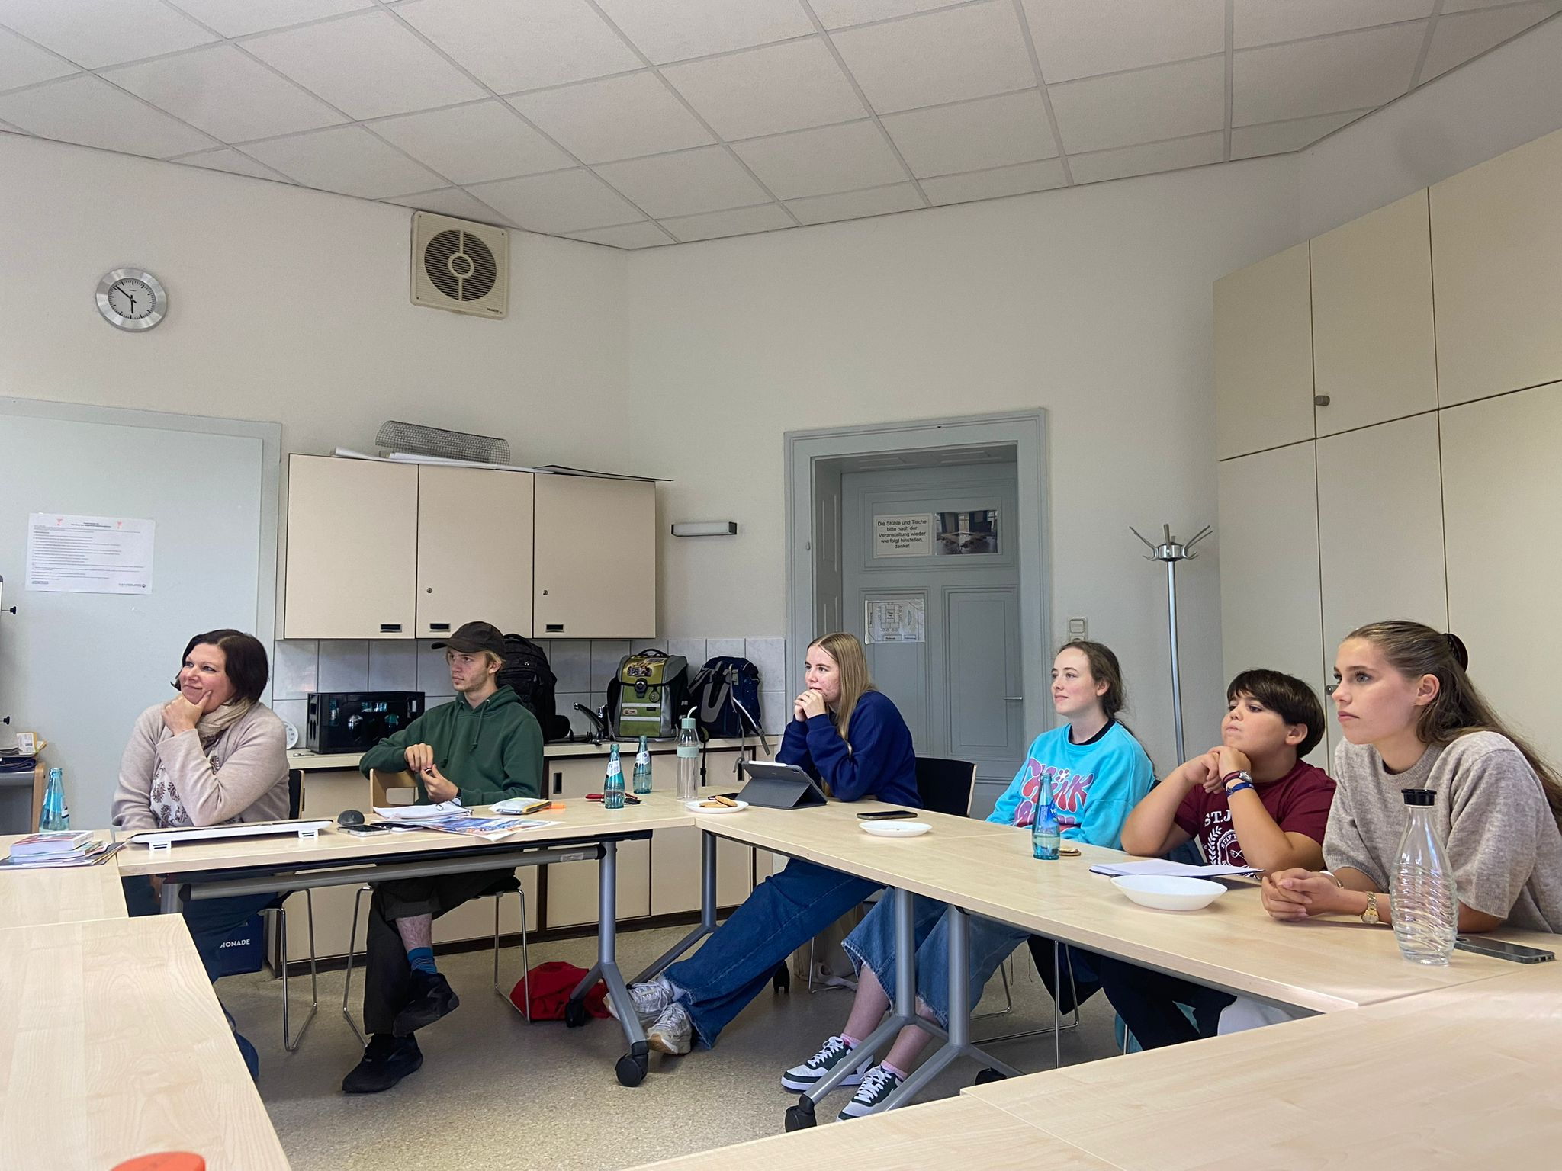
KiJuPa-Vorstandssitzung vom 11.09.2025

Slide 16
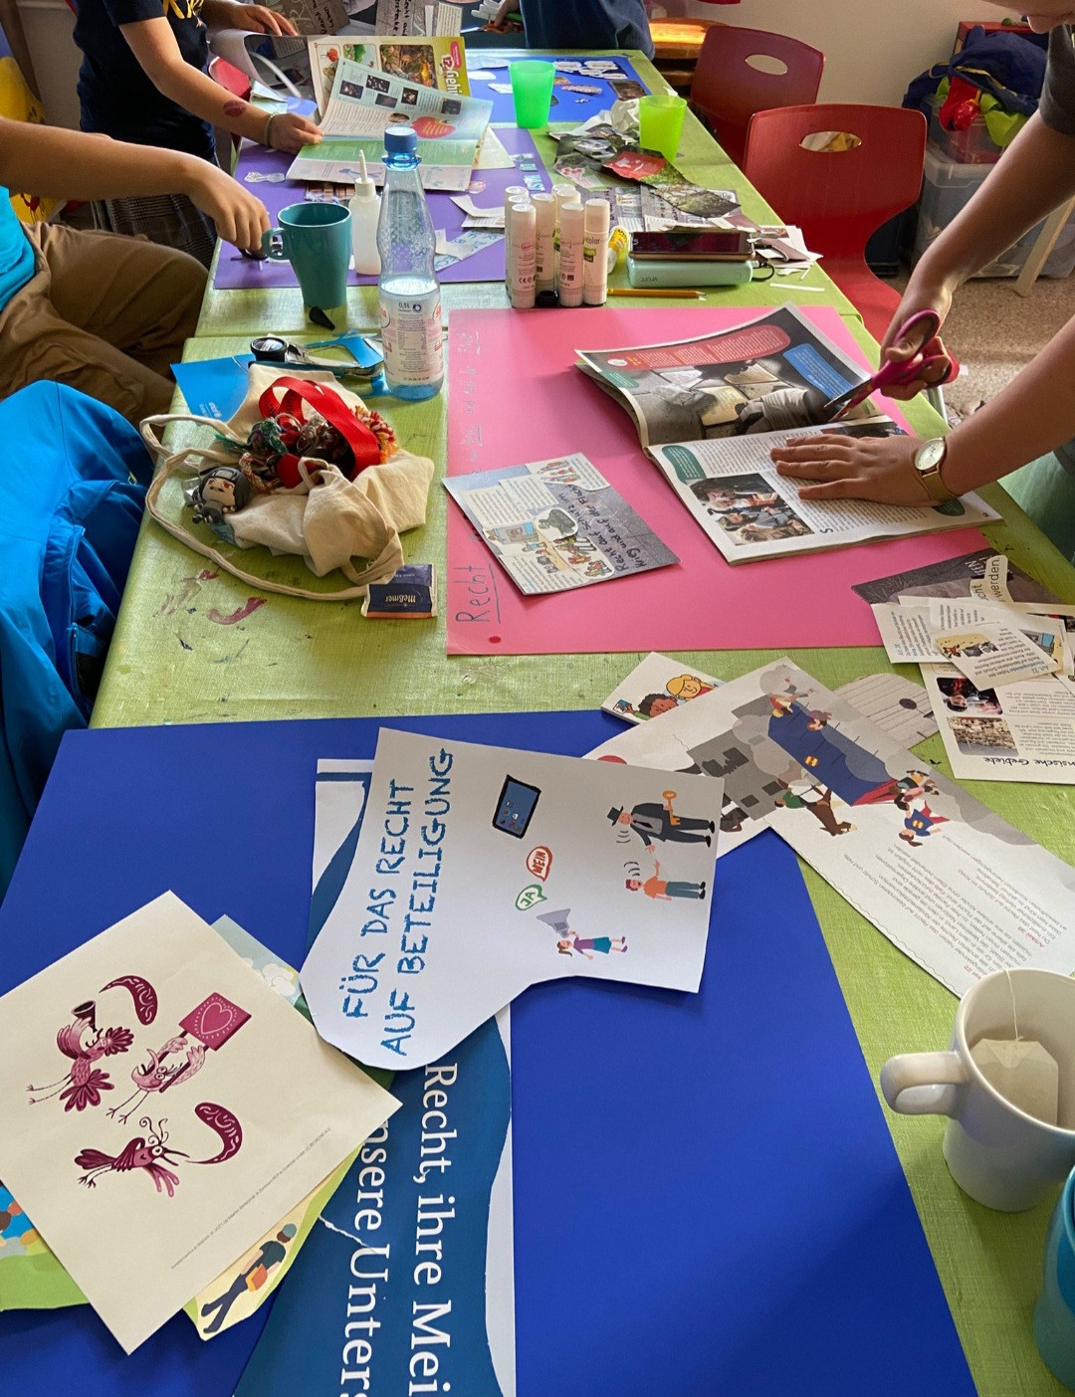
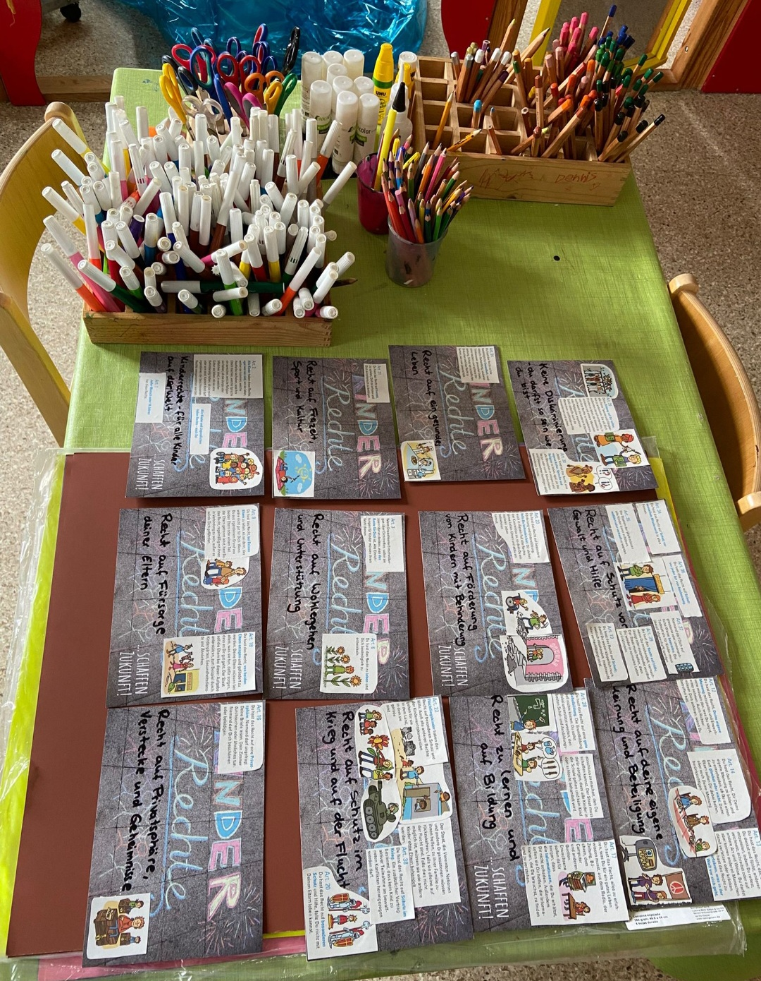
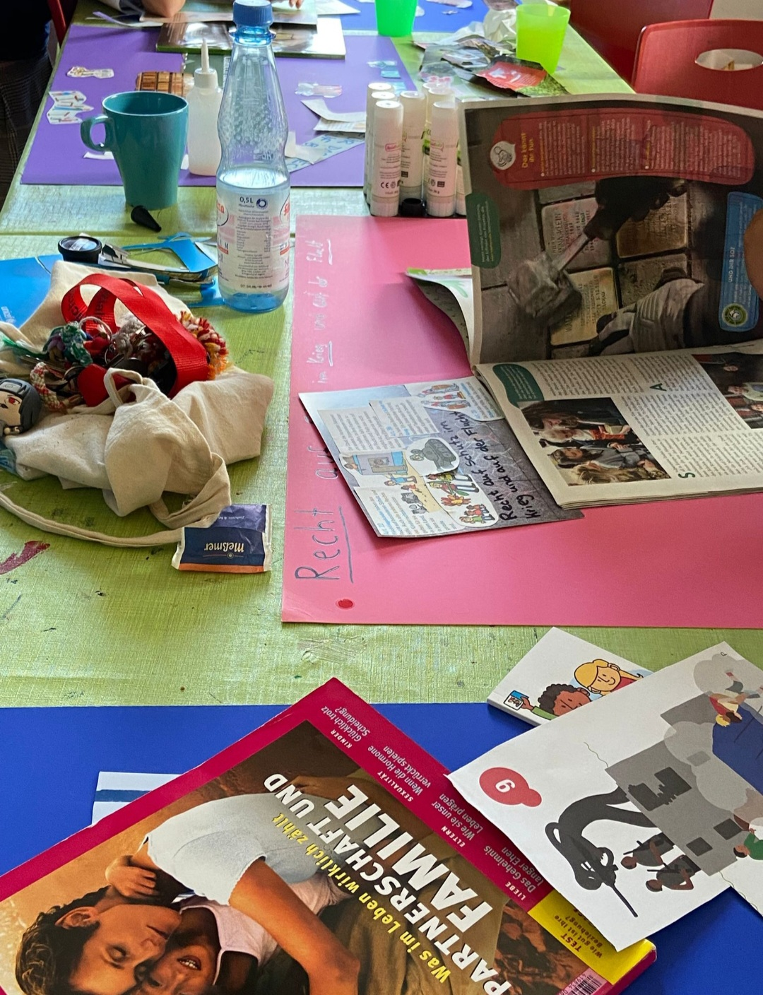
KiJuPa-Treff: Collagen basteln zum Thema Kinder- und Jugendrechte vom 16.09.2025

Slide 17
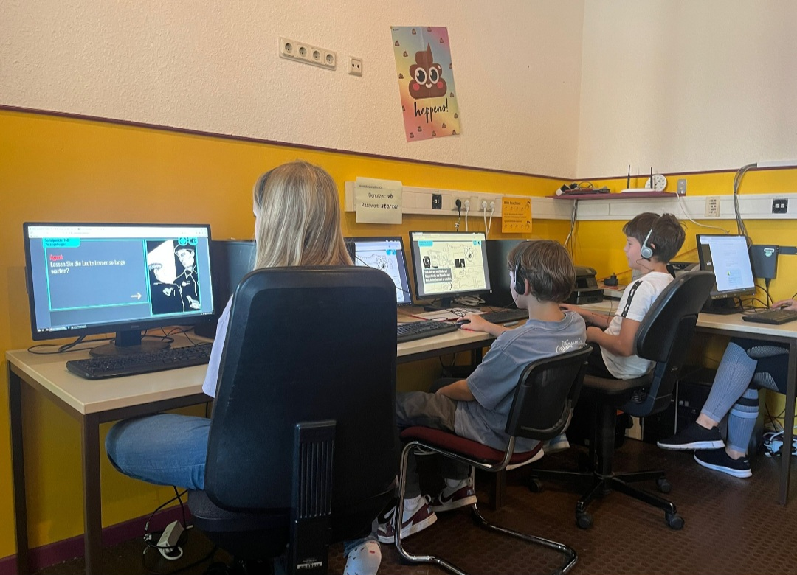
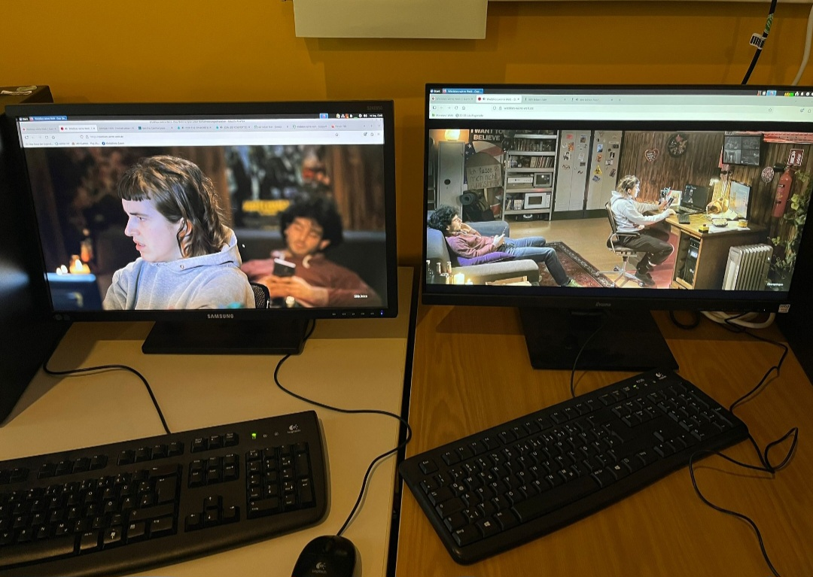
KiJuPa – Zocken für die Demokratie vom 18.09.2025

Slide 18
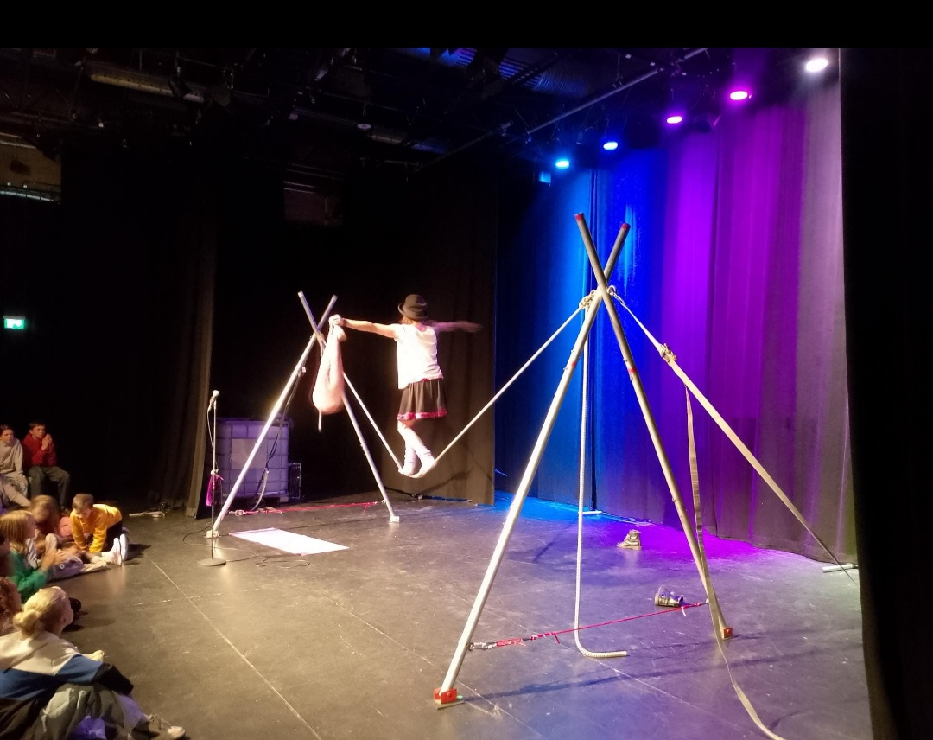
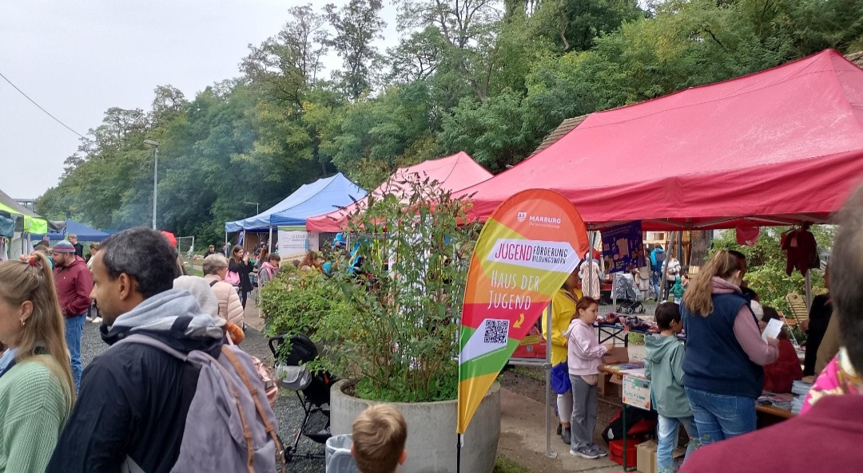
Weltkindertag vom 21.09.2025

Slide 19
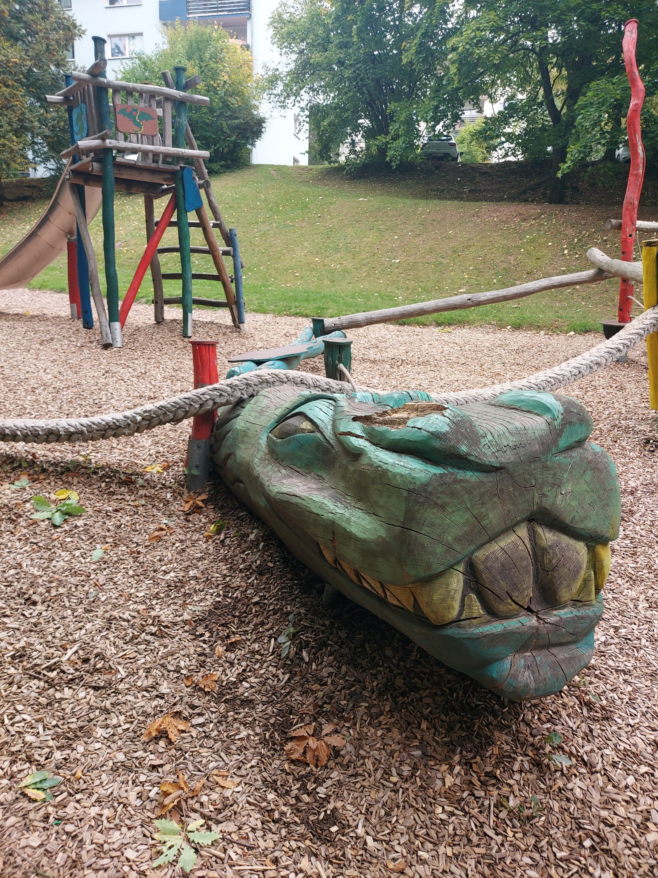
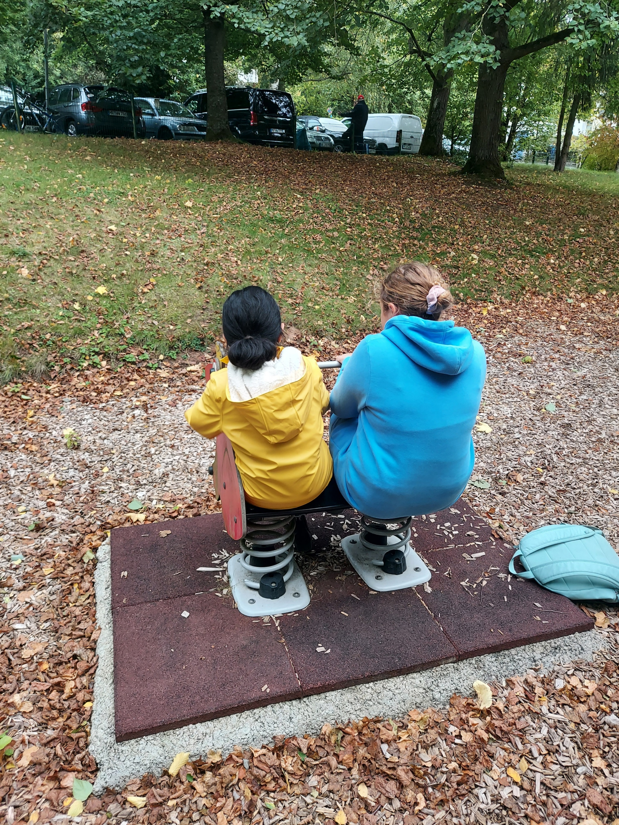
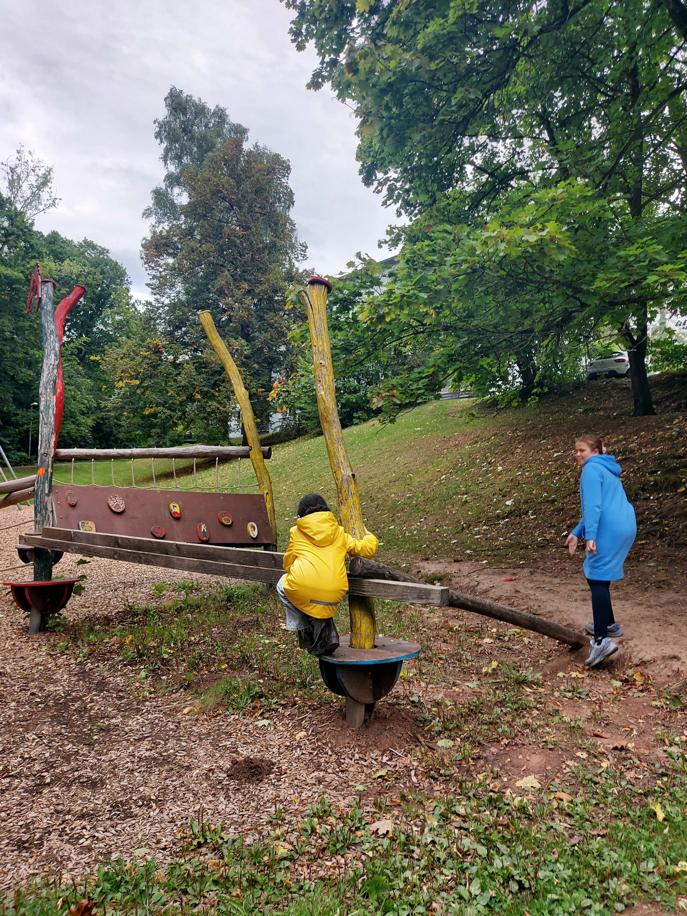
Spielplatzcheck am Richtsberg vom 24.09.2025

Slide 20
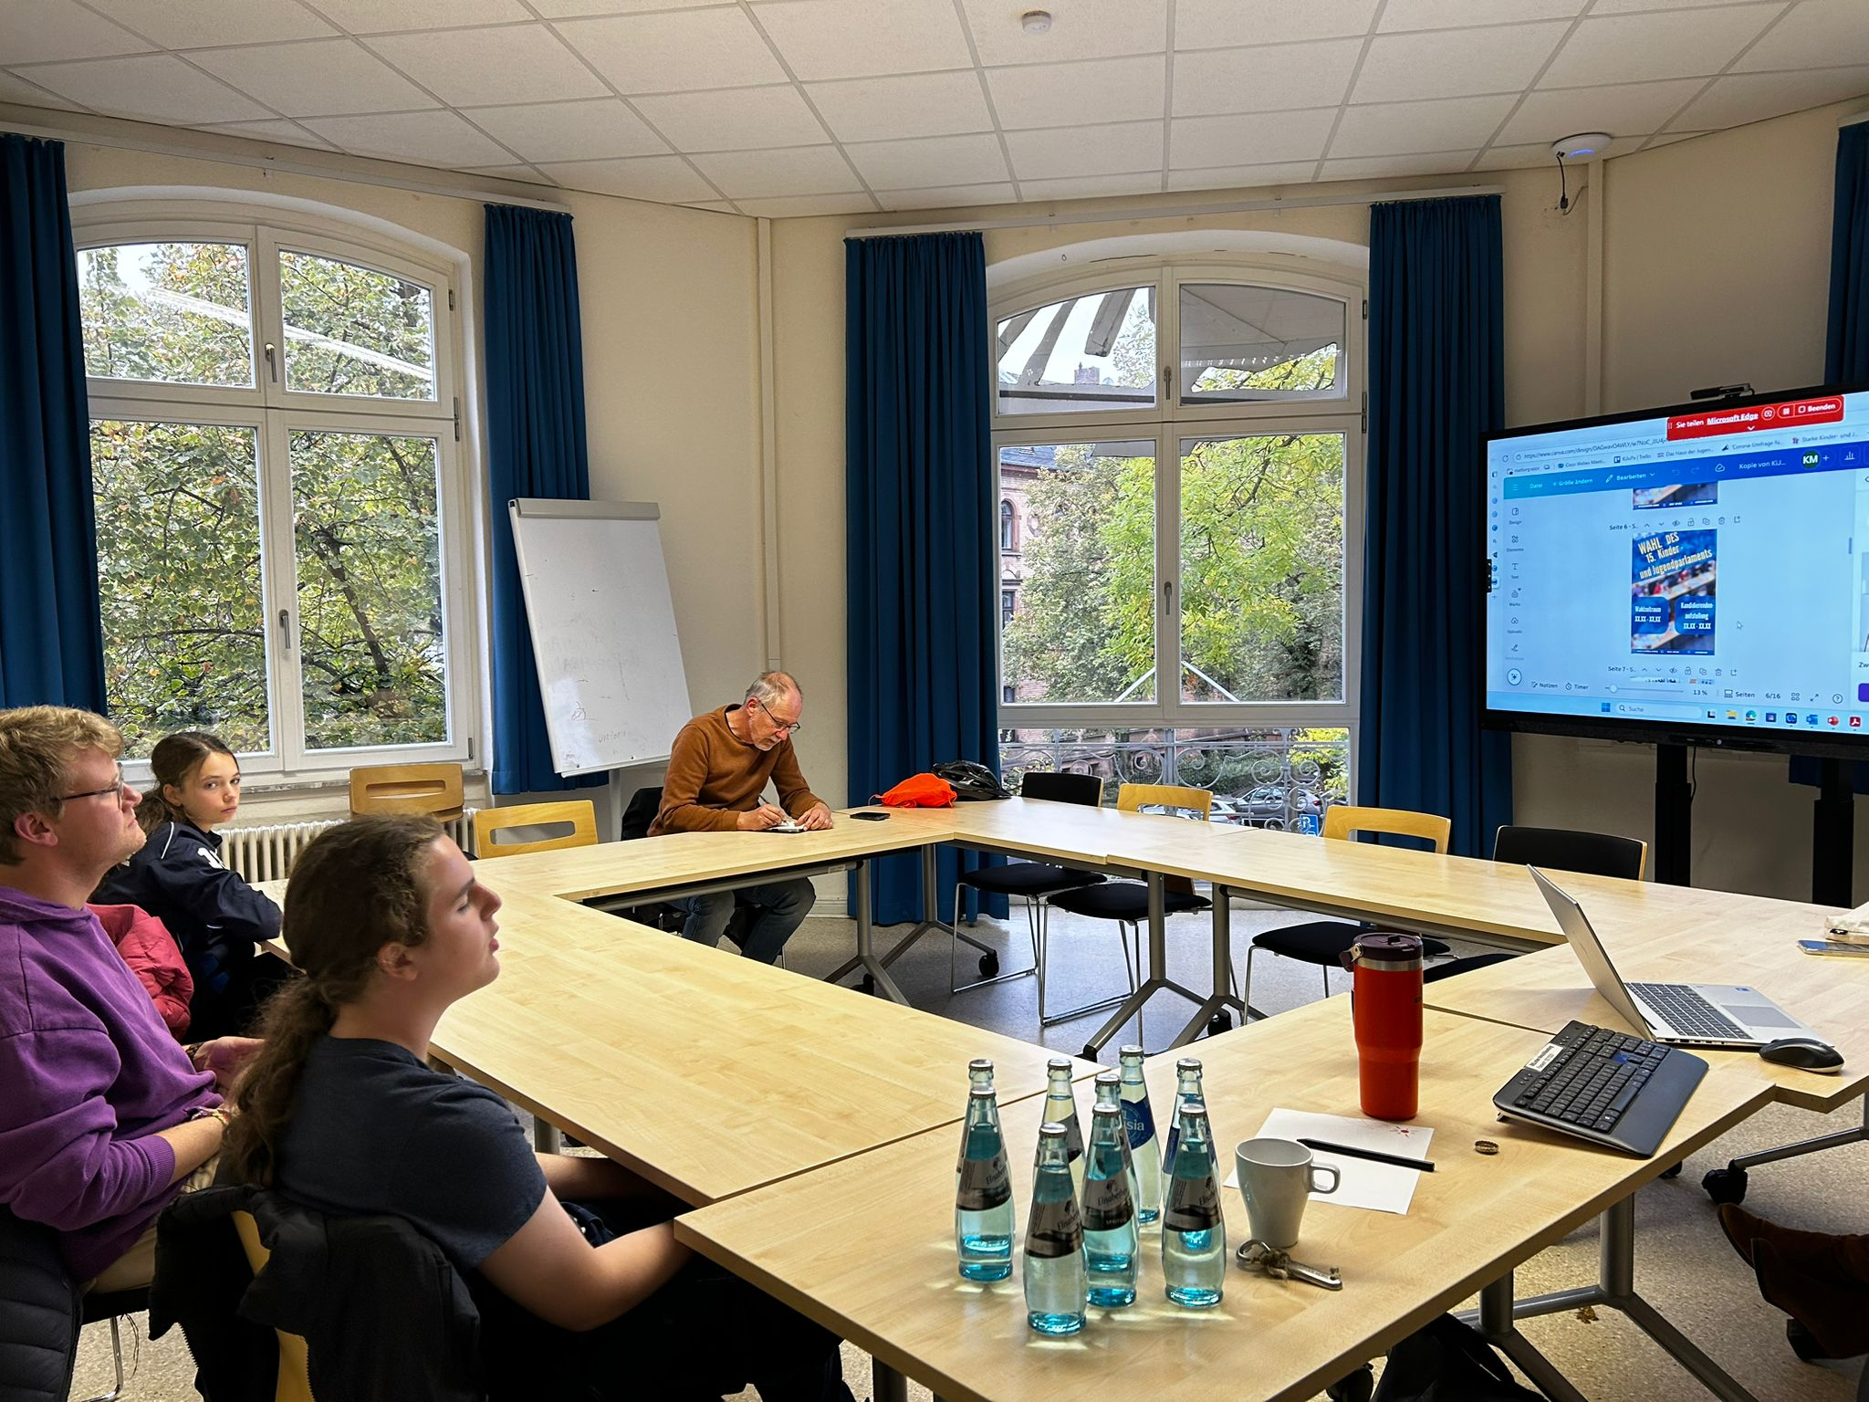
KiJuPa-Vorstandssitzung vom 25.09.2025

Slide 21
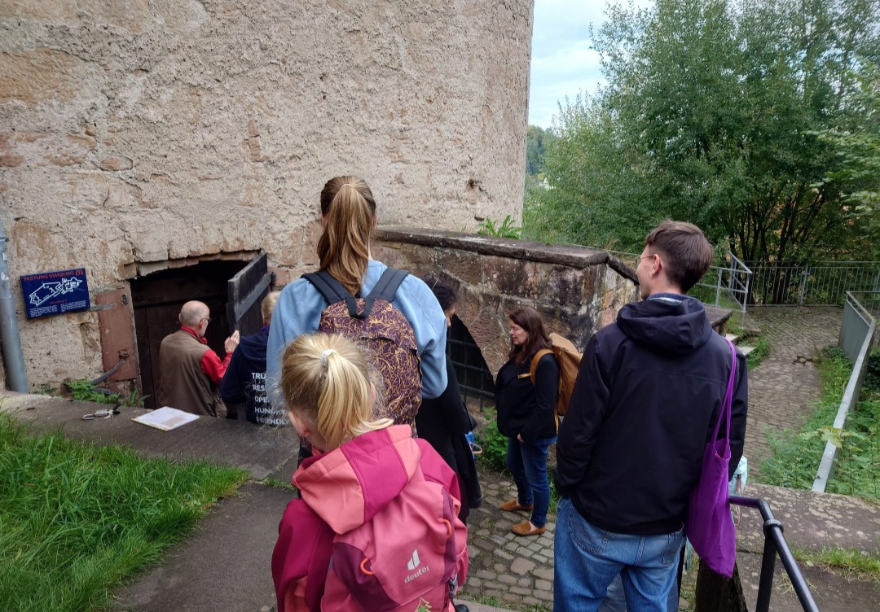
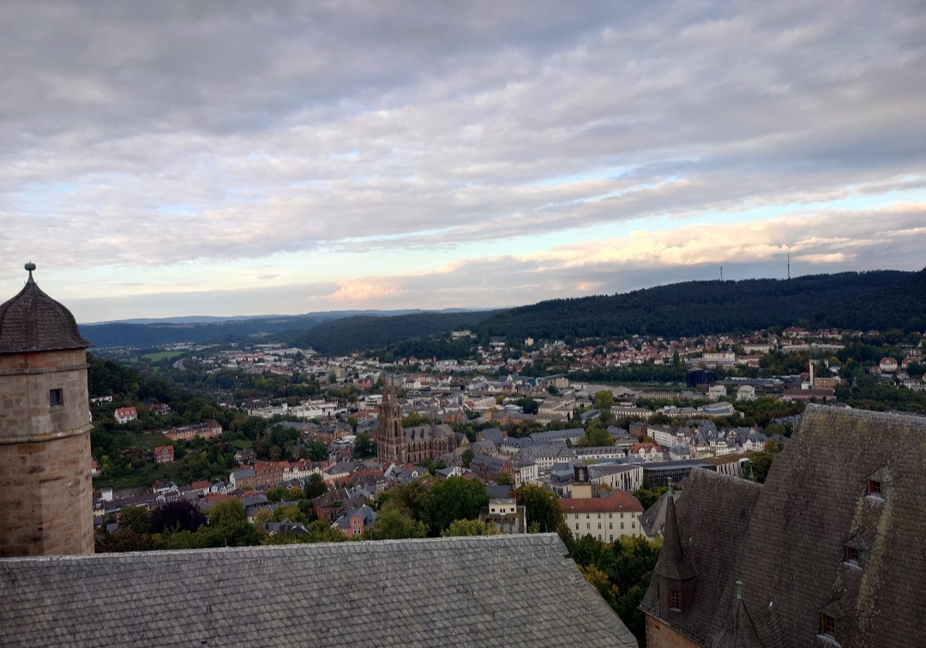
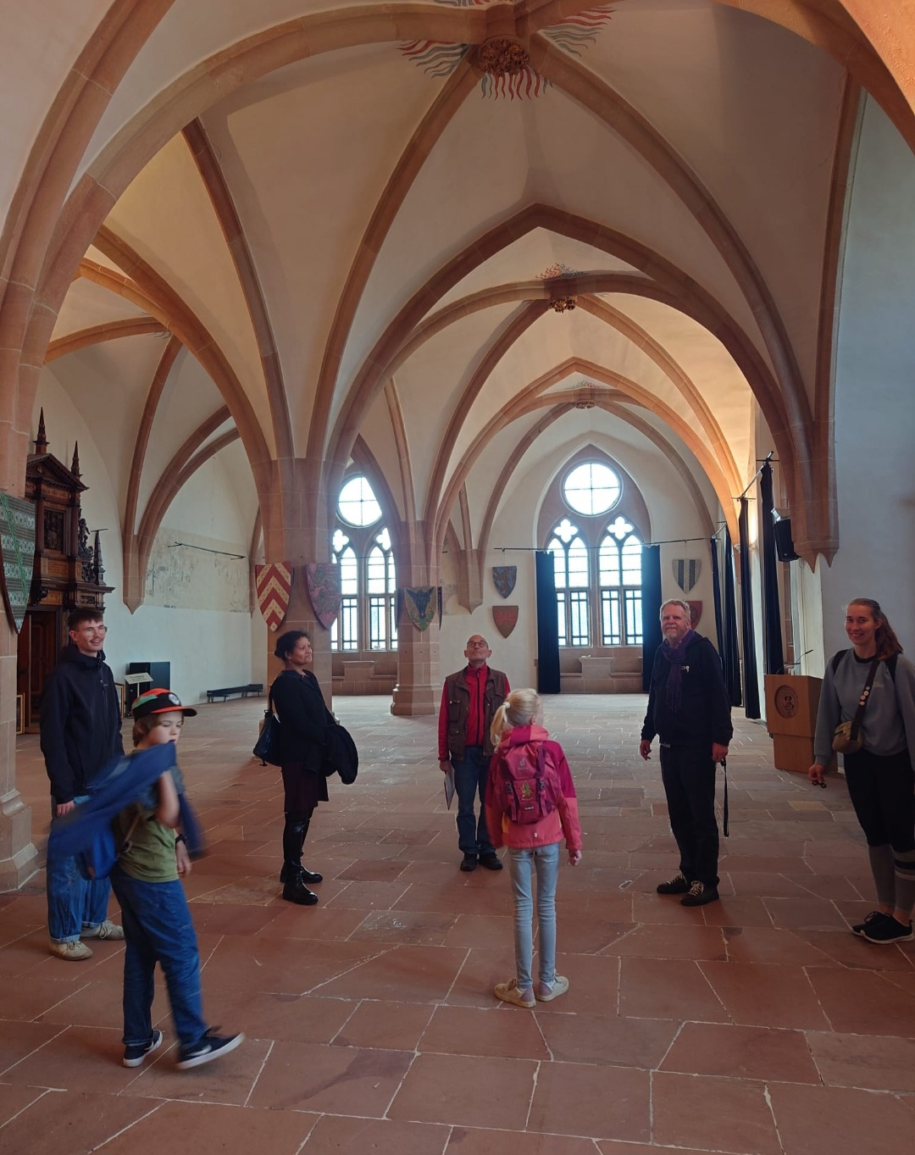
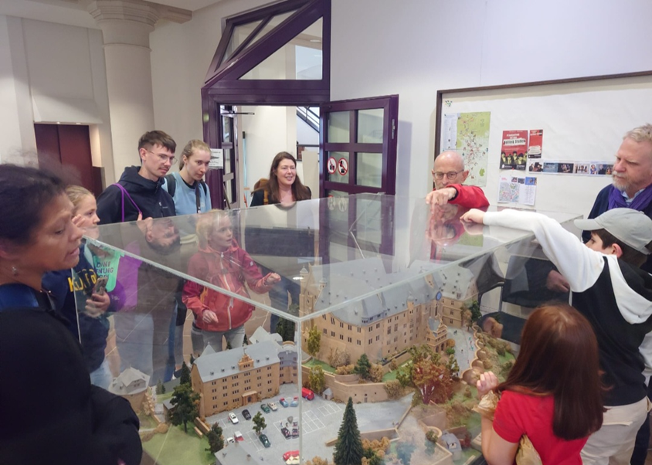
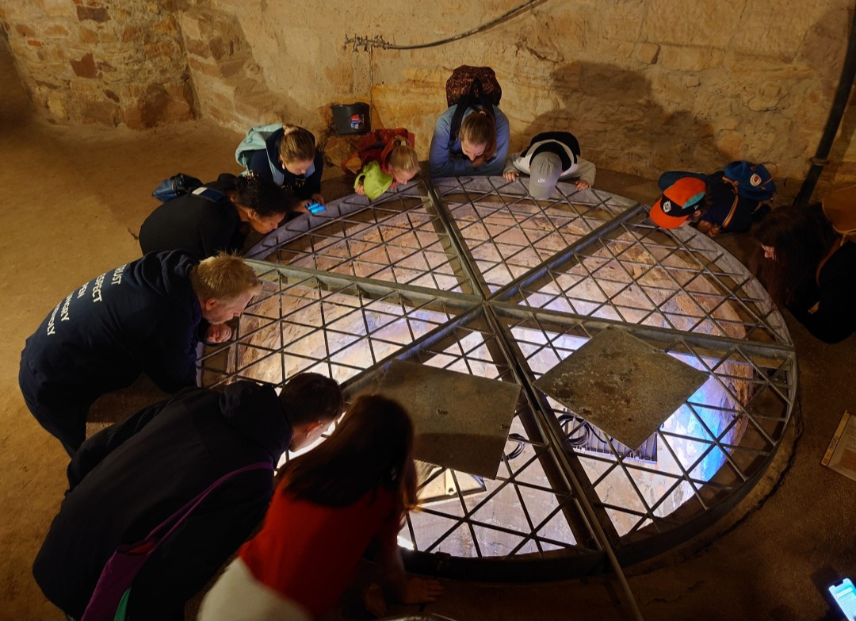
KiJuPa goes Schloss vom 30.09.2025

Slide 22
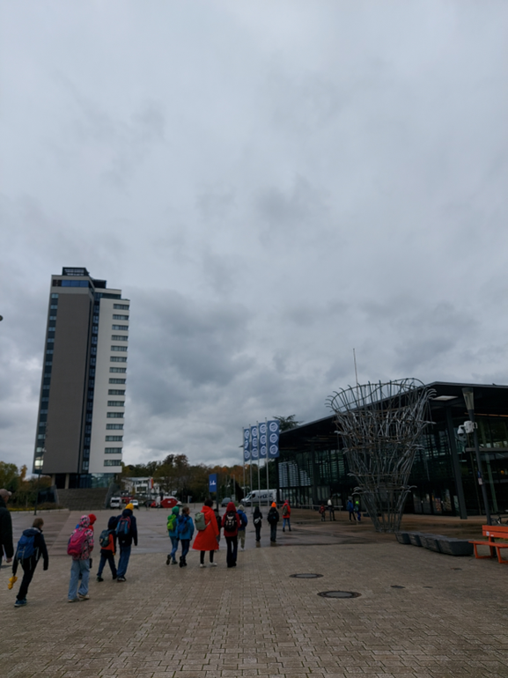
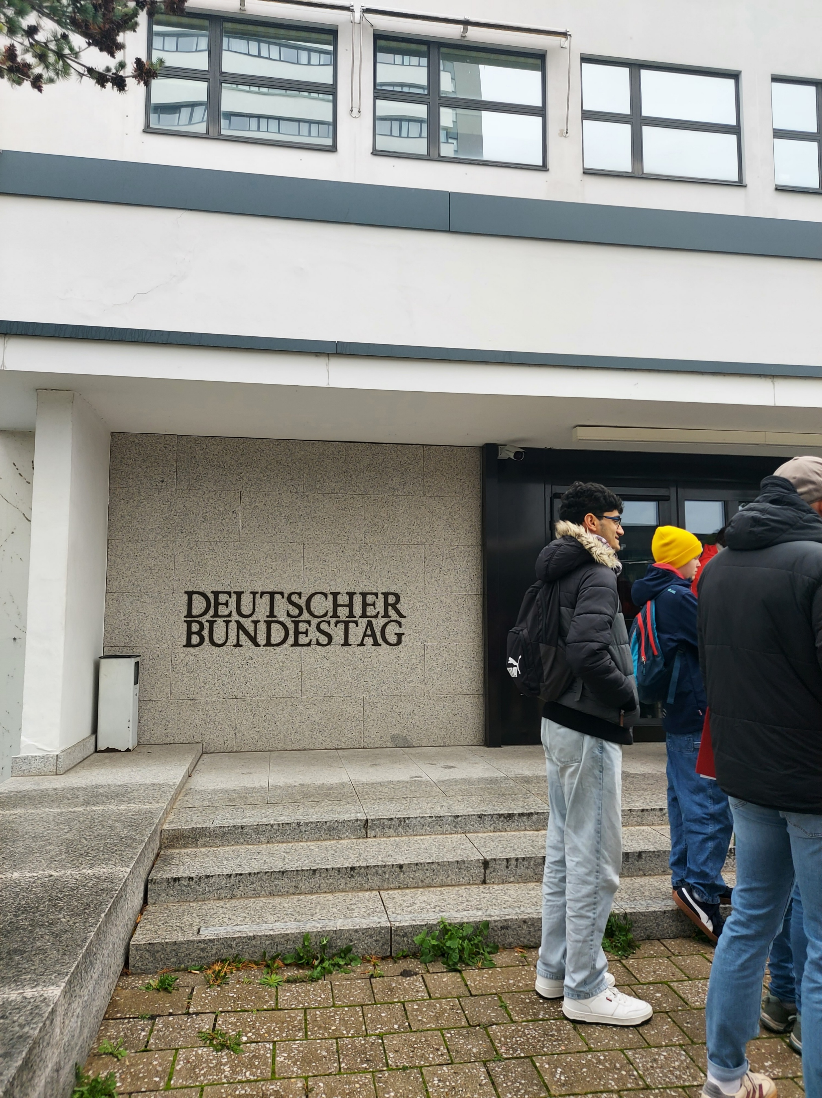
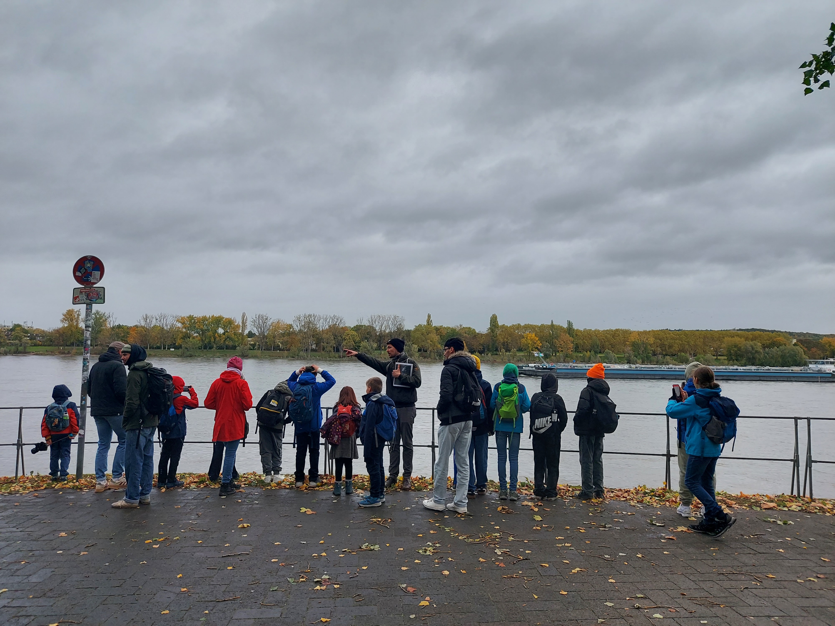
Tagesausflug nach Bonn vom 25.10.2025

Slide 23
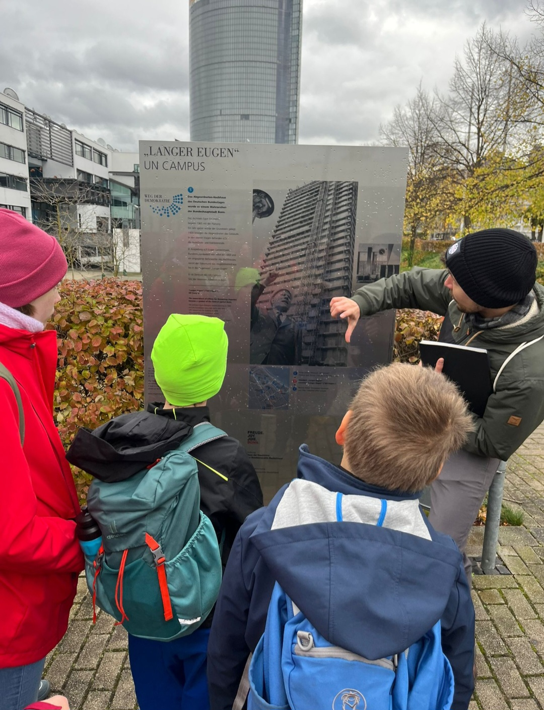
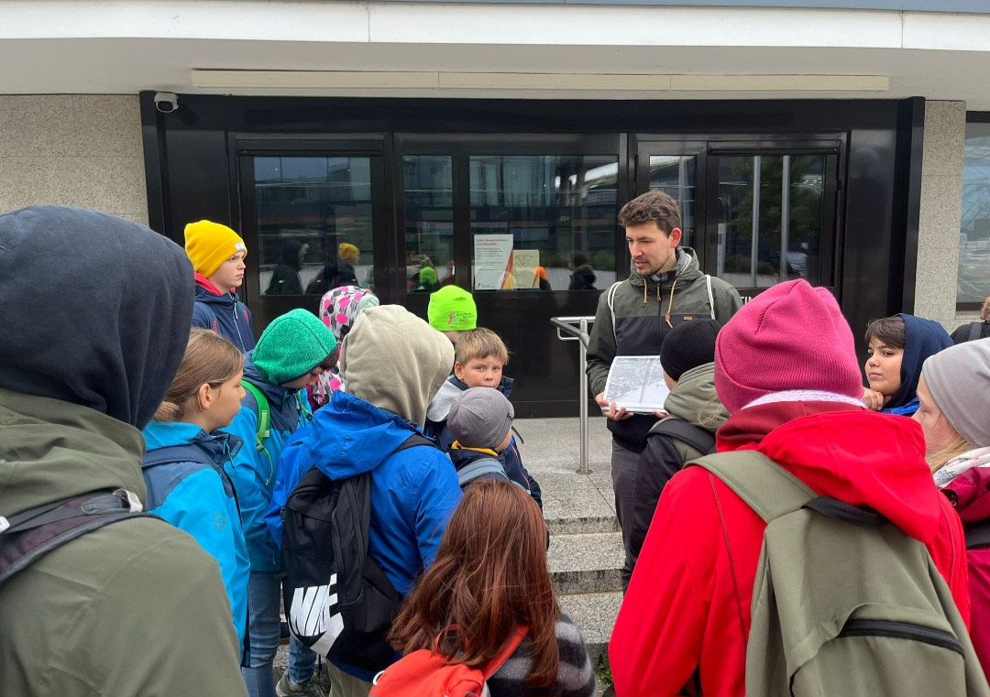
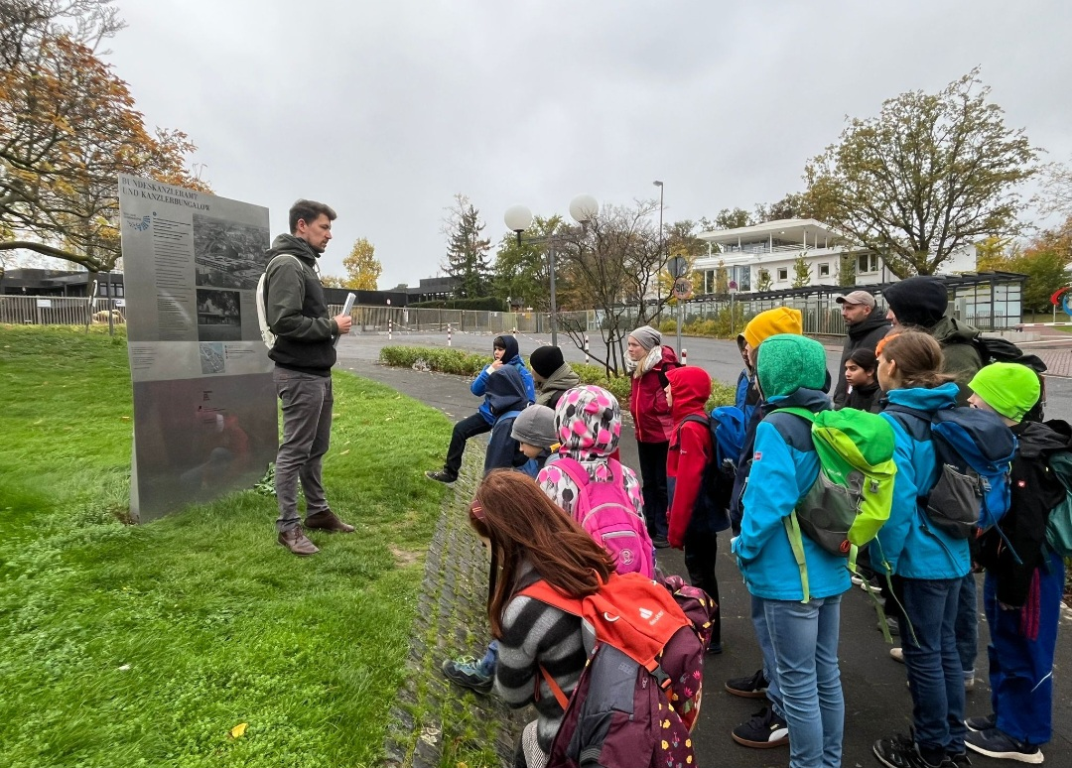
Tagesausflug nach Bonn vom 25.10.2025

Slide 24
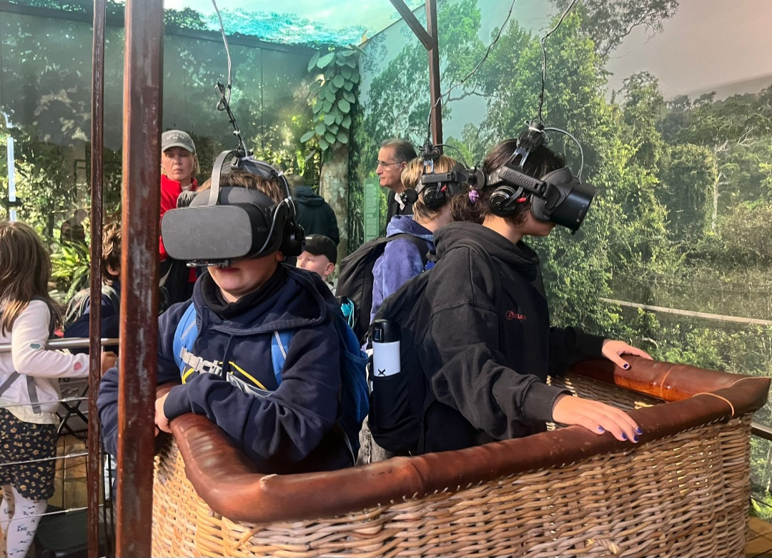
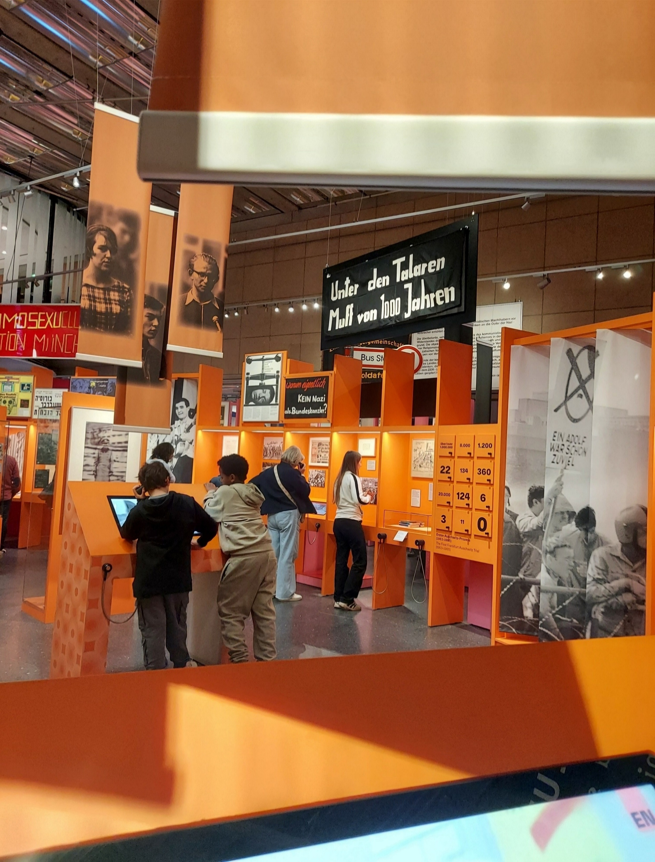
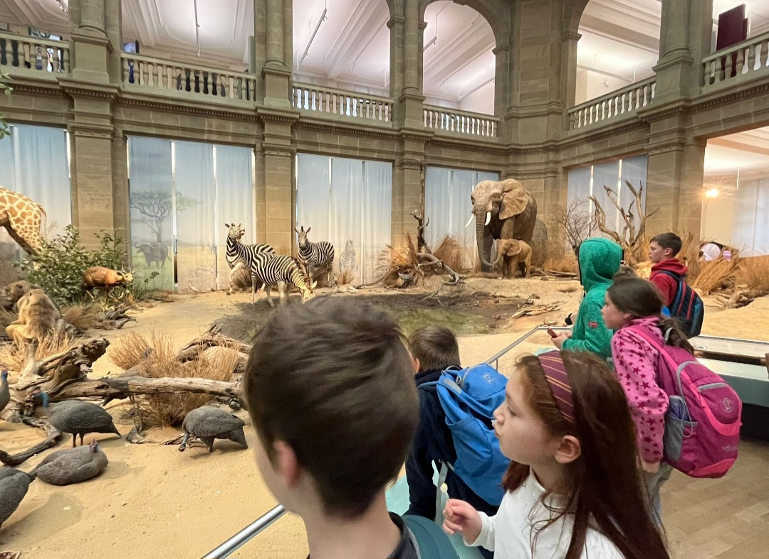
Tagesausflug nach Bonn vom 25.10.2025

Slide 25
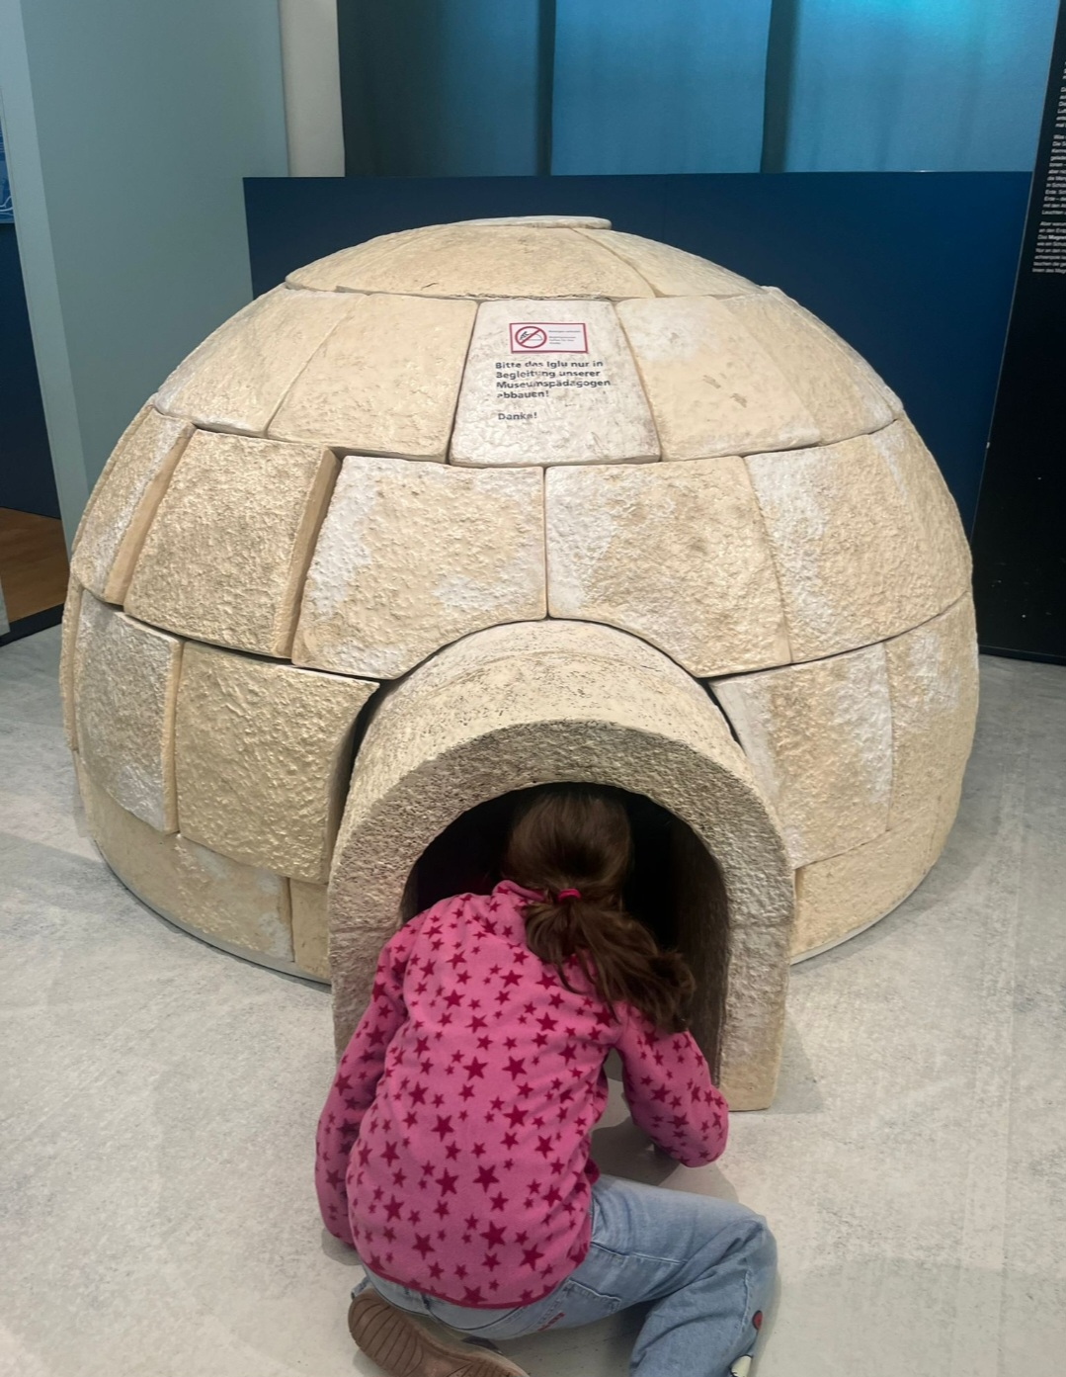
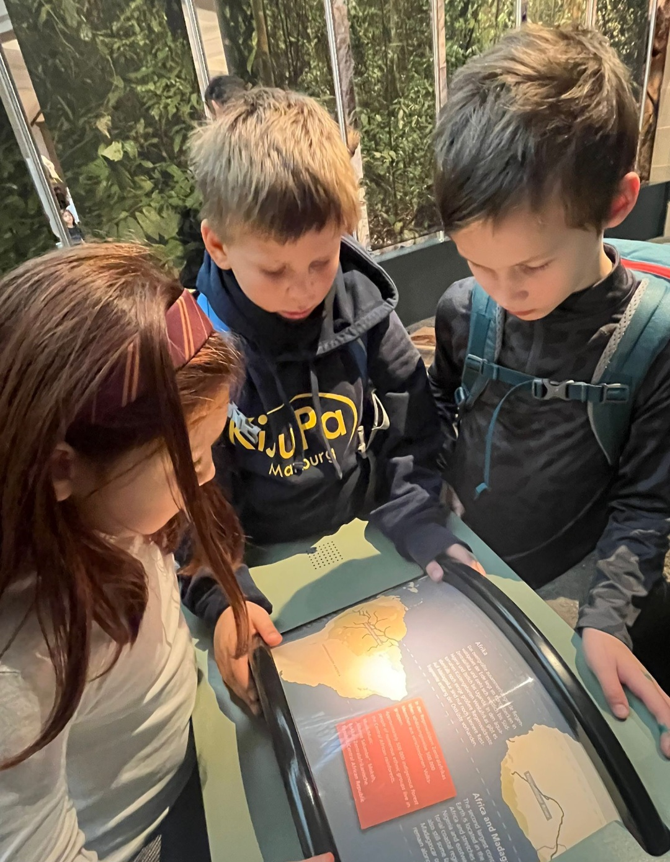
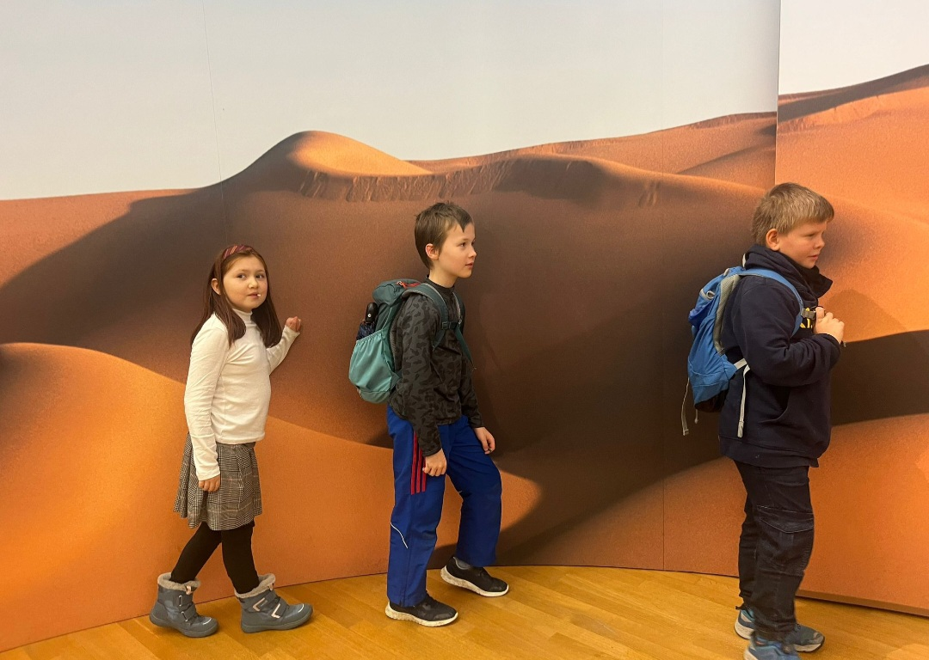
Tagesausflug nach Bonn vom 25.10.2025

Slide 26
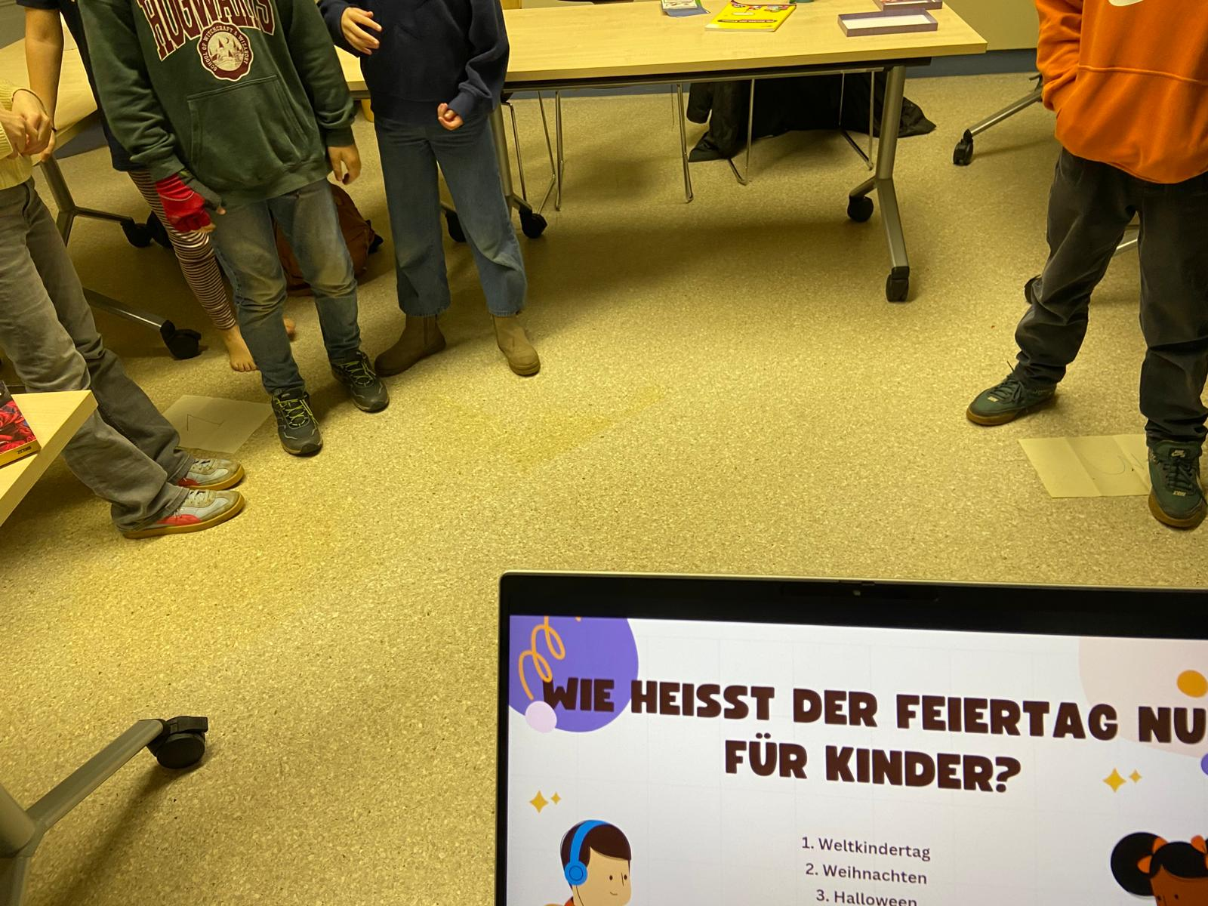
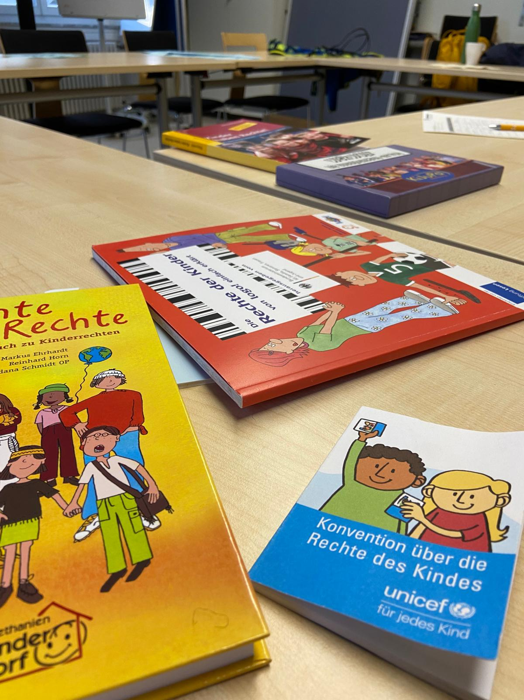
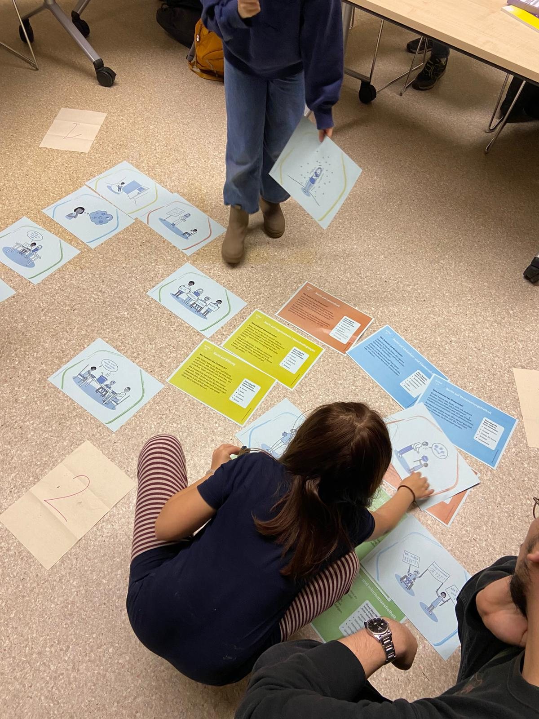
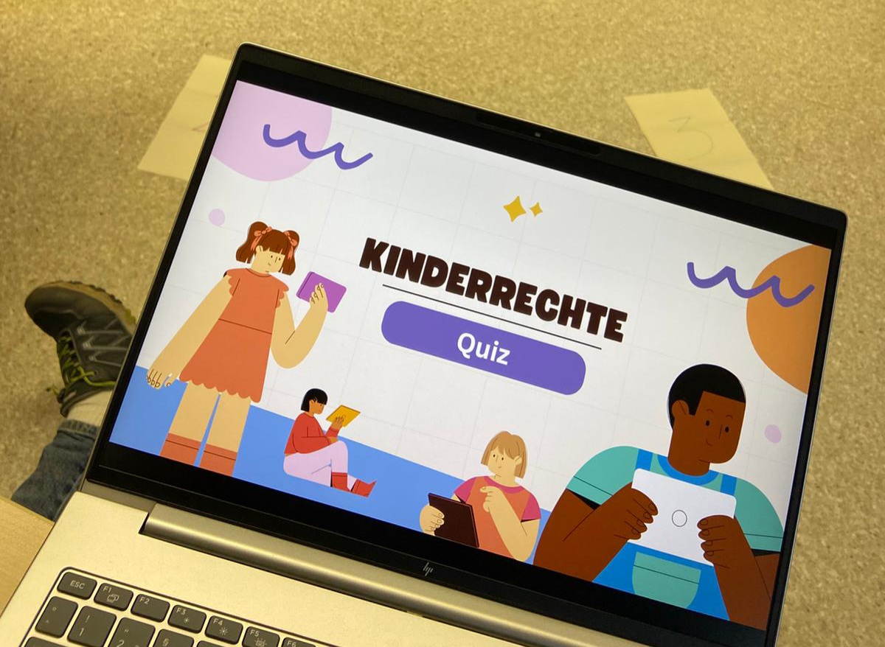
KiJuPa-Treff: Rätsel, Quiz und Spiele rund um die Kinder- und Jugendrechte vom 04.11.2025

Slide 27
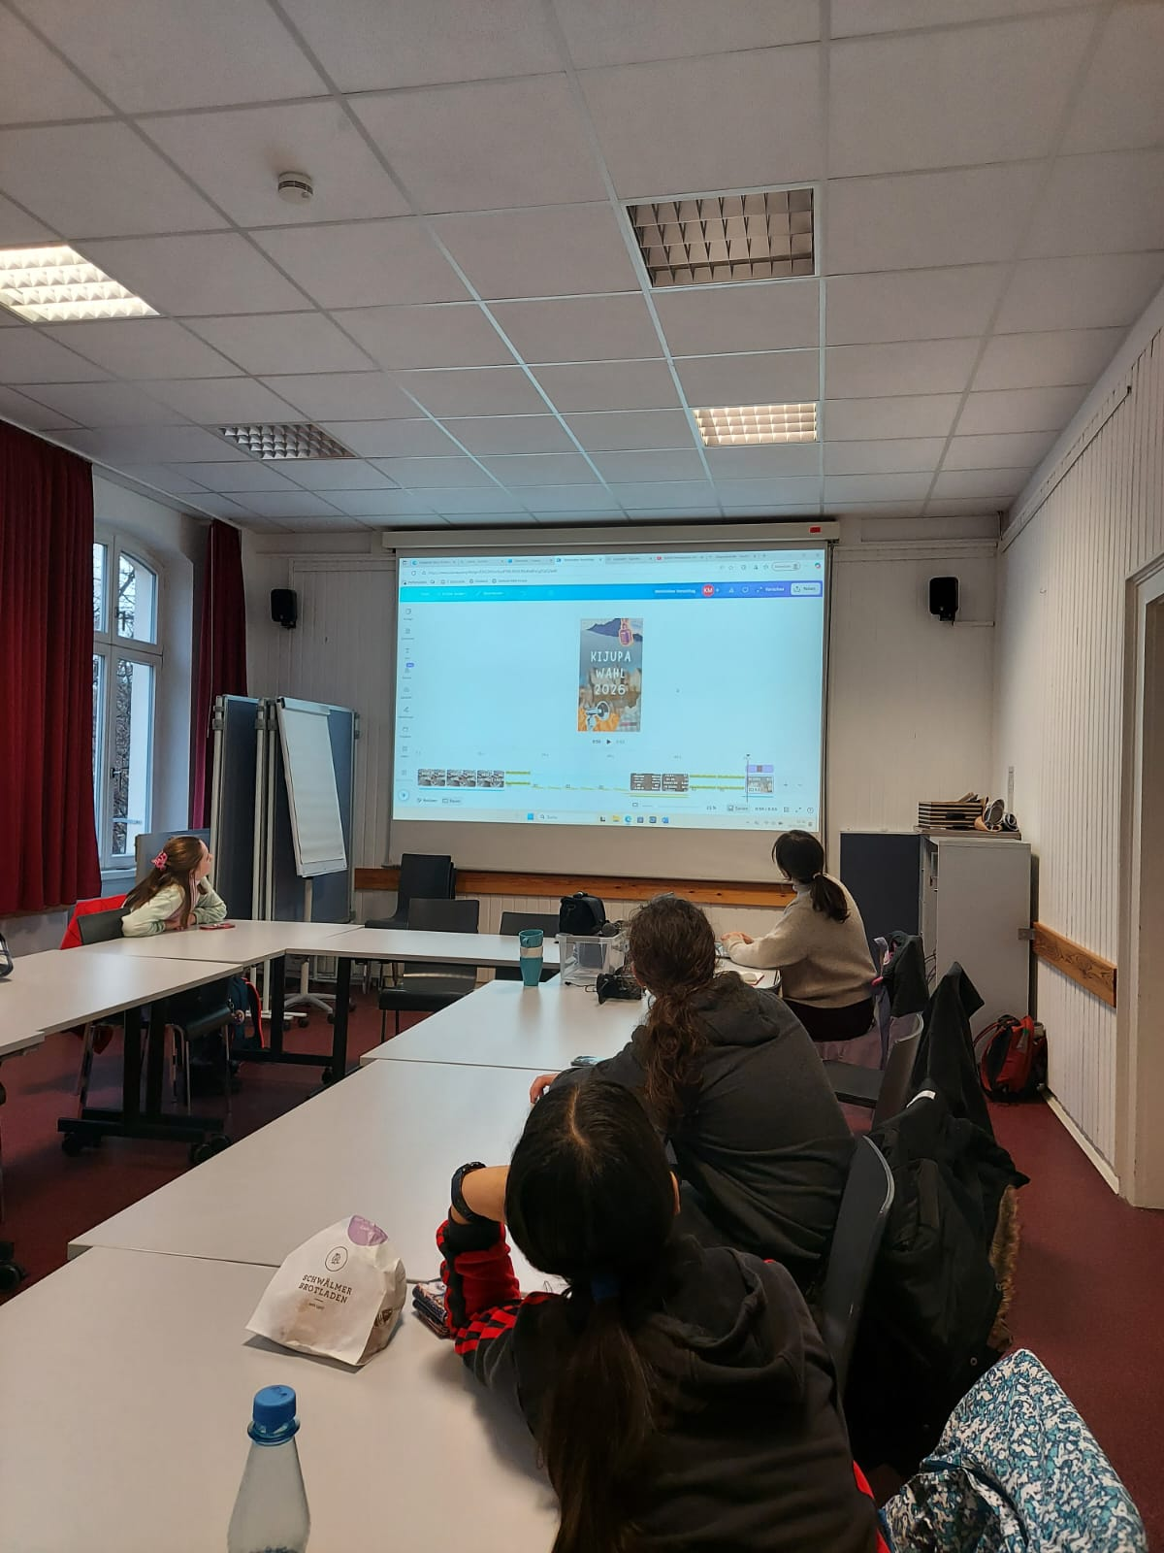


KiJuPa-Treff: Wahlvideo vom 29.10.2025 und am 06.11.2025

Slide 28


Rund um andere Beteiligungsprojekte
      o KJP
      o HUSKJ
      Starke Kinder und Jugendparlamente

Slide 29



Rund um Termine, Gremien, Projekte und Ausschüsse

Slide 30

Ausblick auf die Wahl 2026 mit unserem neuen Wahlplakat und Beitrag auf der Homepage!

Slide 31
Ausblick auf die Wahl 2026
Wahlzeitraum: 23.02.2026 – 13.03.2026
Aufstellen der Kandidierenden: 12.01.2026 – 23.01.2026 → parallel dazu gibt es Schulinfotouren!
Wer darf kandidieren? Kandidieren dürfen alle Kinder und Jugendlichen, …
- …die zum Zeitpunkt der Wahl (Stichtag Fr, 13.03.2025) mindestens das 6. Lebensjahr vollendet haben und unter 18 Jahre alt sind.
- … ihren Wohnsitz bzw. ihren Lebensmittelpunkt in Marburg haben.
- … die eine allgemeinbildende Schule besuchen ODER eine Ausbildung machen.
- AUSNAHME: Junge Menschen, die 18 Jahre und älter sind und die Schule noch nicht abgeschlossen haben, dürfen ebenfalls kandidieren.

Slide 32
Ausblick auf die Wahl 2026 –
Welche Stadtteile und Schulen machen mit?
Marburger Außenstadtteile: Bauerbach, Bortshausen, Cappel, Cyriaxweimar, Dagobertshausen, Dilschhausen, Elnhausen, Ginseldorf, Gisselberg, Haddamshausen, Hermershausen, Marbach, Michelbach, Moischt, Ronhausen, Schröck, Wehrda, Wehrshausen
Schulen: Astrid-Lindgren-Schule, Bettina-von-Arnim-Schule, Brüder-Grimm-Schule, Carl-Strehl-Schule, Daniel-Cederberg-Schule, Elisabethschule, Emil-von-Behring-Schule, Erich-Kästner-Schule, Freie Schule, Freie Waldorfschule, Gerhart-Hauptmann-Schule, Geschwister-Scholl-Schule, Grundschule Marbach, Grundschule Michelbach, Gymnasium Philippinum, Maria-von-Bethanien-Schule, Martin-Luther-Schule, Montessori-Schule, Mosaikschule, Otto-Ubbelohde-Schule, Richtsberg-Gesamtschule, Schule am Schwanhof, Sophie-von-Brabant-Schule, Steinmühle Gymnasium – Bilinguale Grundschule, Tausendfüßler-Schule, Verbund Grundschulen-West, Waldschule Wehrda

Slide 33


An dieser Stelle werden die gestellten Fragen aus der letzten Sitzung beantwortet und neue gesammelt

Slide 34

Ist das KiJuPa an und in den Schulen sichtbar?
Dieses Mal seid Ihr dran:
Links:
Ja, das KiJuPa ist bei uns in der Schule sichtbar (z.B. durch uns Schüler*innen, durch Plakate und Aushänge…)
Rechts:
Nein, bei uns ist das KiJuPa nicht in der Schule sichtbar.

Slide 35


Am Samstag, den 08. November geht es nach Speyer (ins Technik-Museum)!

Slide 36


Neues Formular für KiJuPa-Anträge

Slide 37
Termine bis zu den Winterferien:
KiJuPa – Tagesausflug nach Speyer Sa, 08.11.2025
KiJuPa-Vorstandssitzung Do, 13.11.2025 von 16:00-18:00, Treffpunkt: Haus der Jugend, Raum 203
Tagesausflug zum FSV Frankfurt Sa, 15.11.2025
KiJuPa-Treff: Umfrage – und jetzt? Mi, 19.11.2025 von 16:00-18:00, Treffpunkt: Haus der Jugend, Raum 203
1. Stadtteil-Kinder- und Jugendversammlung am Ortenberg Do, 20.11.2025 von 16:00-18:00, Treffpunkt: Haus der Ortenberg-Gemeinde, Rudolf-Bultmann-Str. 7)
KiJuPa-Forscht: Forschungsprojekt Kinder- und Jugendbeteiligung Sa, 22.11.2025, von 10:00-13:00 Uhr, Treffpunkt: Raum 202
KiJuPa-Treff: Projekt Generationsgespräch Do, 25.11.2025 von 16:00-18:00 Uhr, Treffpunkt: Haus der Jugend, Raum 203
KiJuPa-Treff: Berufsberatung meets KiJuPa Do, 27.11.2025 von 16:00-18:00, Treffpunkt: Haus der Jugend, Raum 203
KiJuPa-Treff: Winterliches Kartenbasteln Di, 02.12.2025 von 16:00-18:00, Treffpunkt: Haus der Jugend, Raum 203
KiJuPa-Sitzung Do, 04.12.2025 von 16:30-18:00, Treffpunkt: Stadtverordnetensitzungssaal
KiJuPa-Backen: Winterliches aus dem Ofen Mo, 08.12.2025 von 16:00-18:00, Treffpunkt: Haus der Jugend, Raum 201/202 (Küche)

Slide 38

Erste Ortenberger
Kinder – und Jugendversammlung

Slide 39

KiJuPa-Pullover

Slide 40

Besucht die KiJuPa-Homepage!
https://kijupa-marburg.de

Slide 41


Schaut gerne auch auf dem Instagram Kanal vorbei: KIJUPA_Marburg

Slide 42


